Slide 1

https://youtu.be/8XrP_TjXTbY

Slide 2
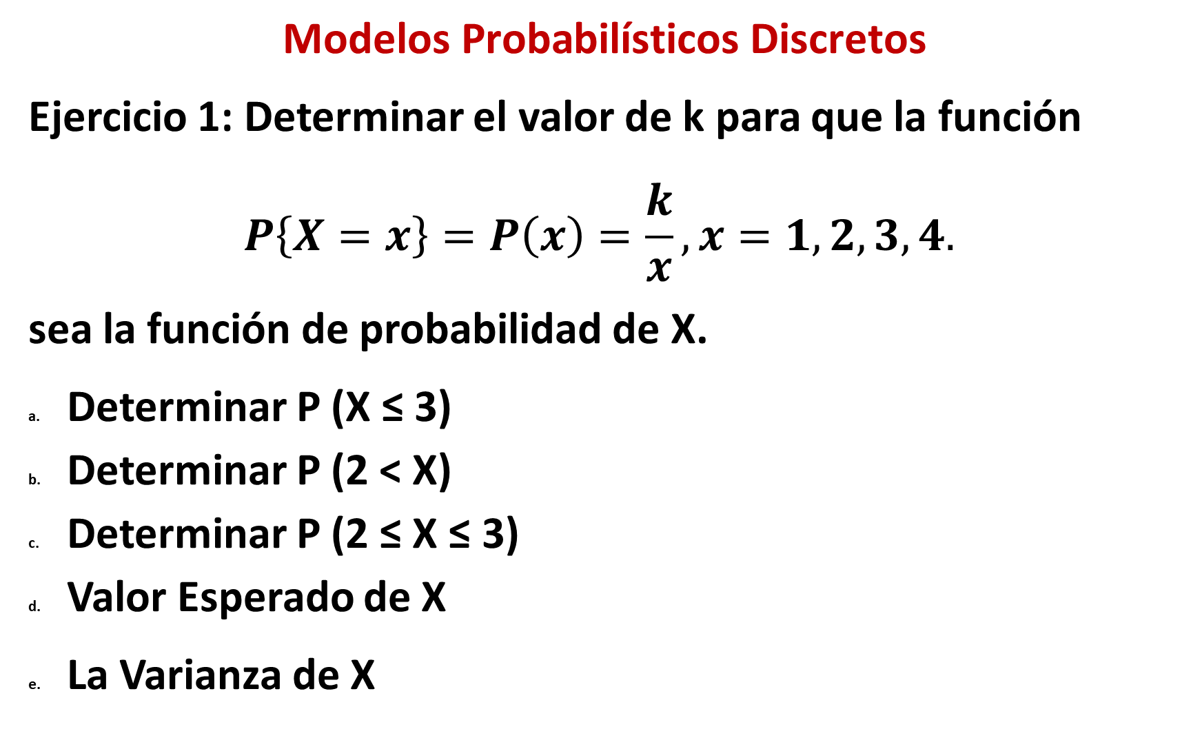
https://youtu.be/8XrP_TjXTbY
$$\text{Modelos} \text{Probabil}\text{í}\text{sticos} \text{Discretos}$$
Ejercicio 1: Determinar el valor de k para que la función
$$P\left\{X=x\right\}=P\left(x\right)=\frac{k}{x}, x=1, 2, 3, 4.$$
sea la función de probabilidad de X.
Determinar P (X ≤ 3)
Determinar P (2 < X)
Determinar P (2 ≤ X ≤ 3)
Valor Esperado de X
La Varianza de X

Slide 3
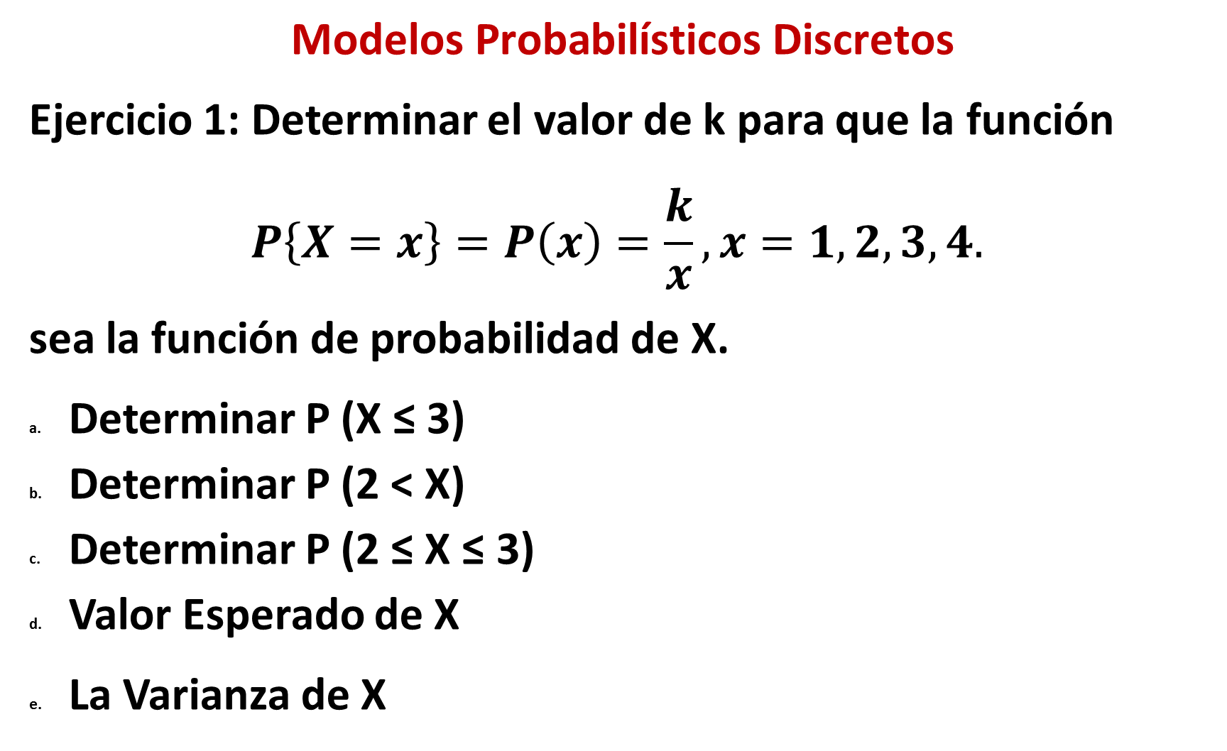
$$\text{Modelos} \text{Probabil}\text{í}\text{sticos} \text{Discretos}$$
Ejercicio 1: Determinar el valor de k para que la función
$$P\left\{X=x\right\}=P\left(x\right)=\frac{k}{x}, x=1, 2, 3, 4.$$
sea la función de probabilidad de X.
Determinar P (X ≤ 3)
Determinar P (2 < X)
Determinar P (2 ≤ X ≤ 3)
Valor Esperado de X
La Varianza de X

Slide 4
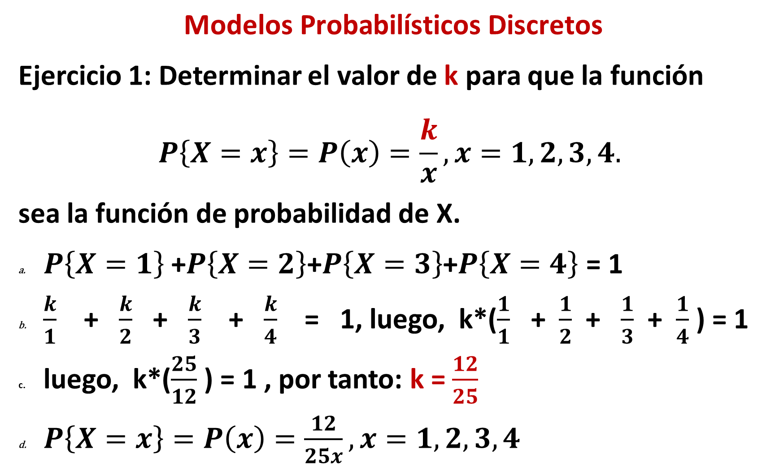
$$\text{Modelos} \text{Probabil}\text{í}\text{sticos} \text{Discretos}$$
Ejercicio 1: Determinar el valor de k para que la función
$$P\left\{X=x\right\}=P\left(x\right)=\frac{k}{x}, x=1, 2, 3, 4.$$
sea la función de probabilidad de X.
$P\left\{X=1\right\}$ +$P\left\{X=2\right\}$+$P\left\{X=3\right\}$+$P\left\{X=4\right\}$ = 1
$\frac{k}{1}$ + $\frac{k}{2}$ + $\frac{k}{3}$ + $\frac{k}{4}$ = 1, luego, k*($\frac{1}{1}$ + $\frac{1}{2}$ + $\frac{1}{3}$ + $\frac{1}{4}$ ) = 1
luego, k*($\frac{25}{12}$ ) = 1 , por tanto: k = $\frac{12}{25}$
$P\left\{X=x\right\}=P\left(x\right)=\frac{12}{25x}, x=1, 2, 3, 4$

Slide 5
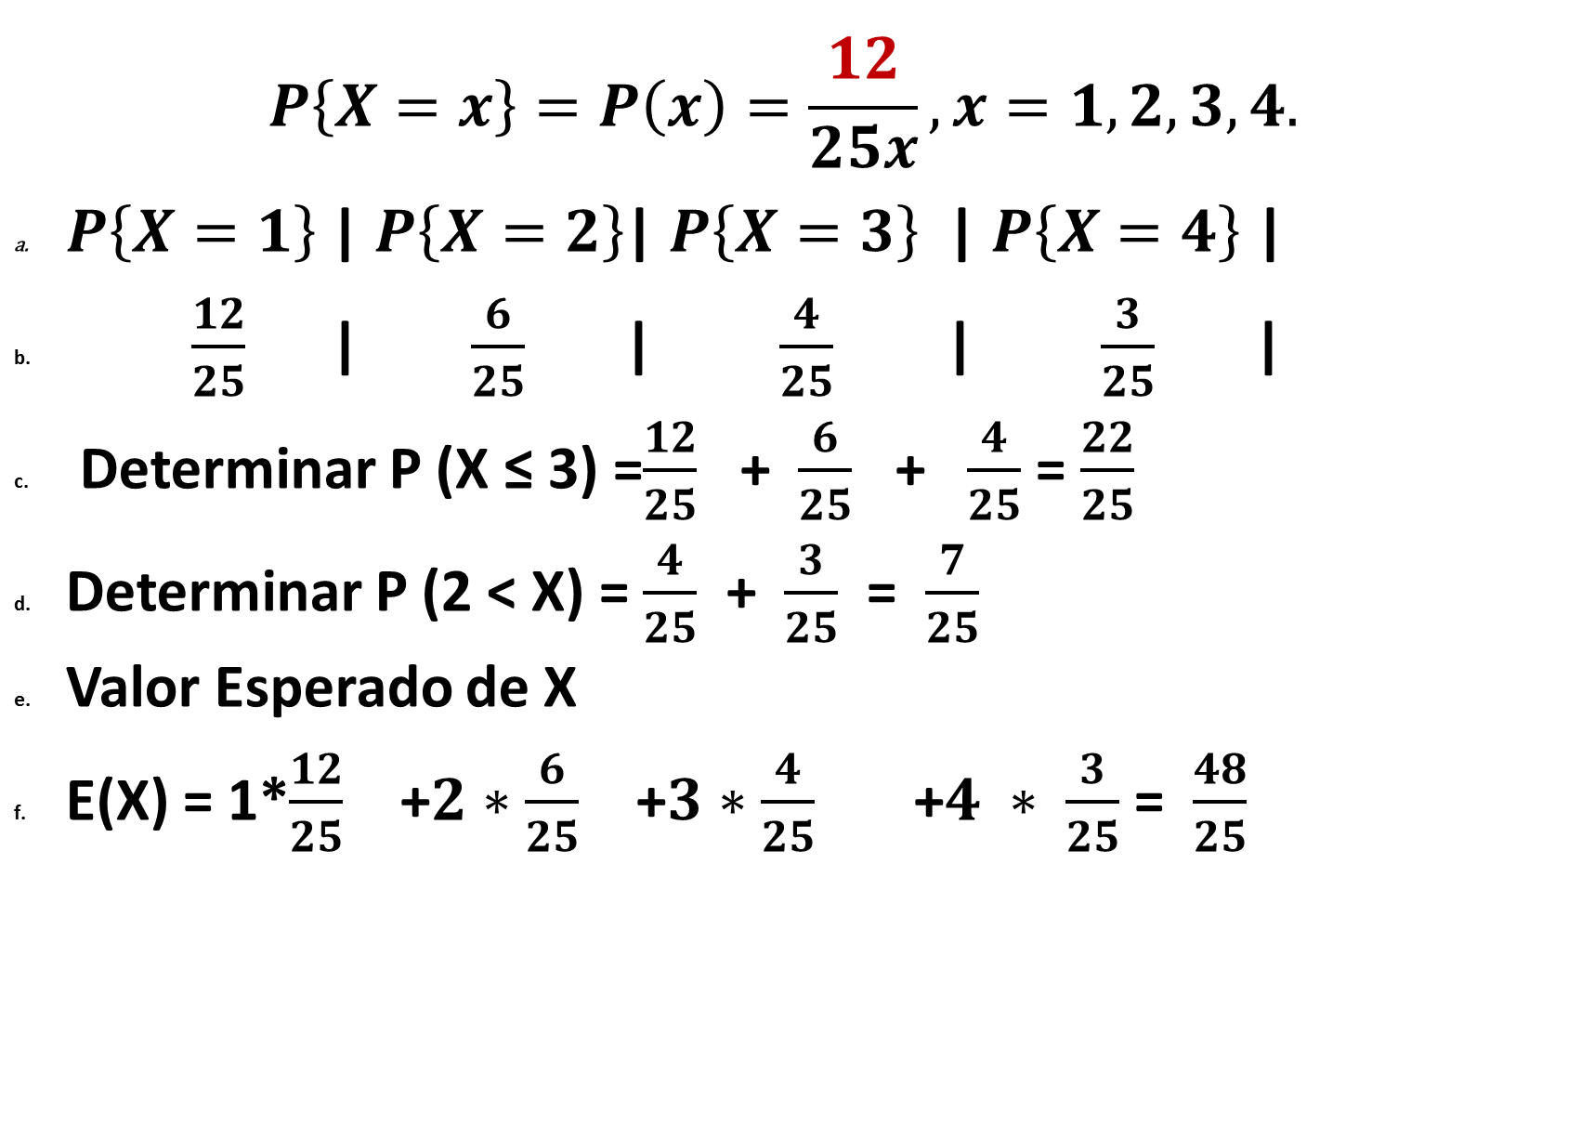
$$P\left\{X=x\right\}=P\left(x\right)=\frac{12}{25x}, x=1, 2, 3, 4.$$
$P\left\{X=1\right\}$ | $P\left\{X=2\right\}$| $P\left\{X=3\right\}$ |$P\left\{X=4\right\}$ |
$\frac{12}{25}$ | $\frac{6}{25}$ | $\frac{4}{25}$ | $\frac{3}{25}$ |
Determinar P (X ≤ 3) =$\frac{12}{25}$ + $\frac{6}{25}$ + $\frac{4}{25}$ = $\frac{22}{25}$
Determinar P (2 < X) = $\frac{4}{25}$ + $\frac{3}{25}$ = $\frac{7}{25}$
Valor Esperado de X
E(X) = 1*$\frac{12}{25}$ +$2∗\frac{6}{25}$ +$3∗\frac{4}{25}$ +$4 ∗ \frac{3}{25}$ = $\frac{48}{25}$

Slide 6

$$P\left\{X=x\right\}=P\left(x\right)=\frac{12}{25x}, x=1, 2, 3, 4.$$
$P\left\{X=1\right\}$ | $P\left\{X=2\right\}$| $P\left\{X=3\right\}$ |$P\left\{X=4\right\}$ |
$\frac{12}{25}$ | $\frac{6}{25}$ | $\frac{4}{25}$ | $\frac{3}{25}$ |
Valor Esperado de X²
E(X²) = 1²*$\frac{12}{25}$ +$22∗\frac{6}{25}$ +$32∗\frac{4}{25}$ +$42 ∗ \frac{3}{25}$ = $\frac{120}{25}$
V(X) = E(X²) - E(X)² = $\frac{120}{25}$ - ($\frac{48}{25}$)² = $\frac{696}{625}$

Slide 7
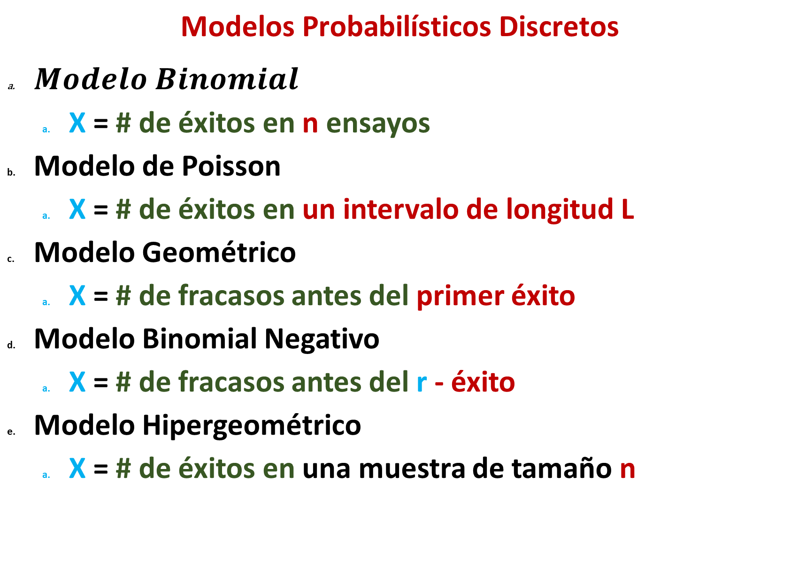
$$\text{Modelos} \text{Probabil}\text{í}\text{sticos} \text{Discretos}$$
$Modelo Binomial$
X = # de éxitos en n ensayos
Modelo de Poisson
X = # de éxitos en un intervalo de longitud L
Modelo Geométrico
X = # de fracasos antes del primer éxito
Modelo Binomial Negativo
X = # de fracasos antes del r - éxito
Modelo Hipergeométrico
X = # de éxitos en una muestra de tamaño n

Slide 8
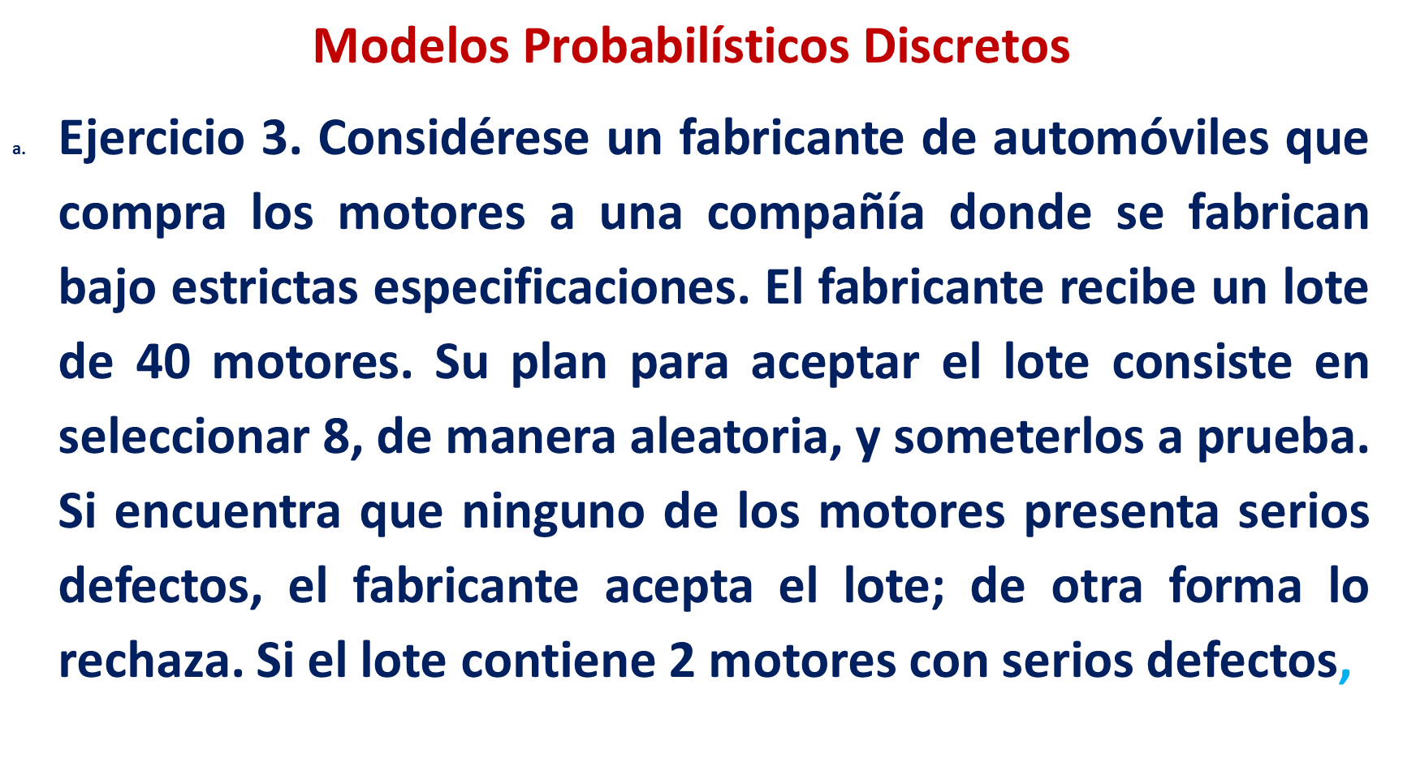
$$\text{Modelos} \text{Probabil}\text{í}\text{sticos} \text{Discretos}$$
Ejercicio 3. Considérese un fabricante de automóviles que compra los motores a una compañía donde se fabrican bajo estrictas especificaciones. El fabricante recibe un lote de 40 motores. Su plan para aceptar el lote consiste en seleccionar 8, de manera aleatoria, y someterlos a prueba. Si encuentra que ninguno de los motores presenta serios defectos, el fabricante acepta el lote; de otra forma lo rechaza. Si el lote contiene 2 motores con serios defectos,

Slide 9
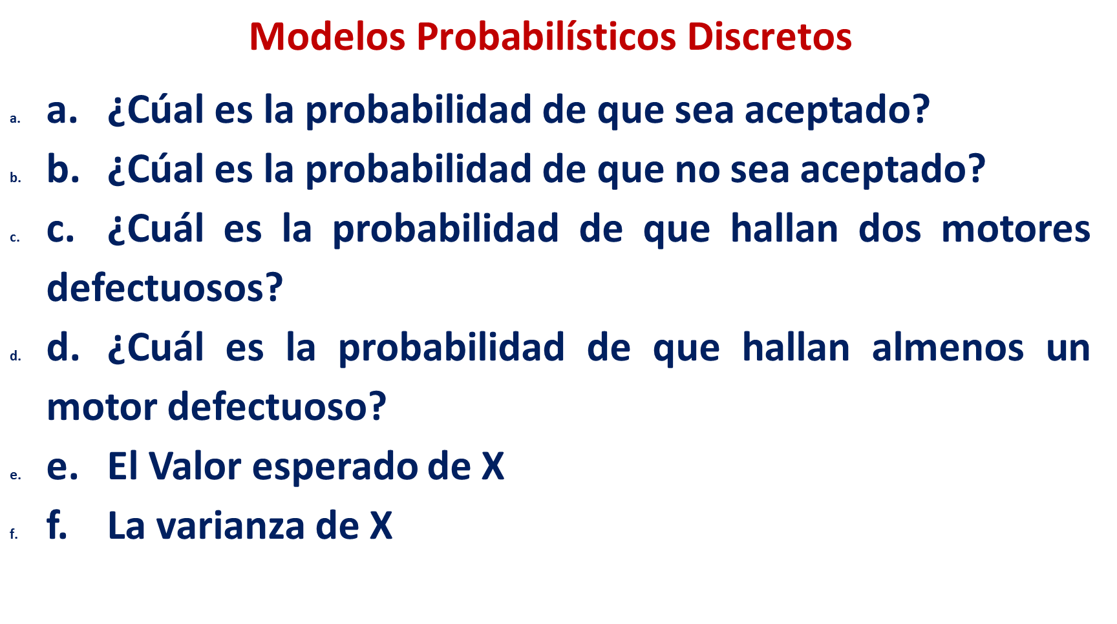
$$\text{Modelos} \text{Probabil}\text{í}\text{sticos} \text{Discretos}$$
a. ¿Cúal es la probabilidad de que sea aceptado?
b. ¿Cúal es la probabilidad de que no sea aceptado?
c. ¿Cuál es la probabilidad de que hallan dos motores defectuosos?
d. ¿Cuál es la probabilidad de que hallan almenos un motor defectuoso?
e. El Valor esperado de X
f. La varianza de X

Slide 10
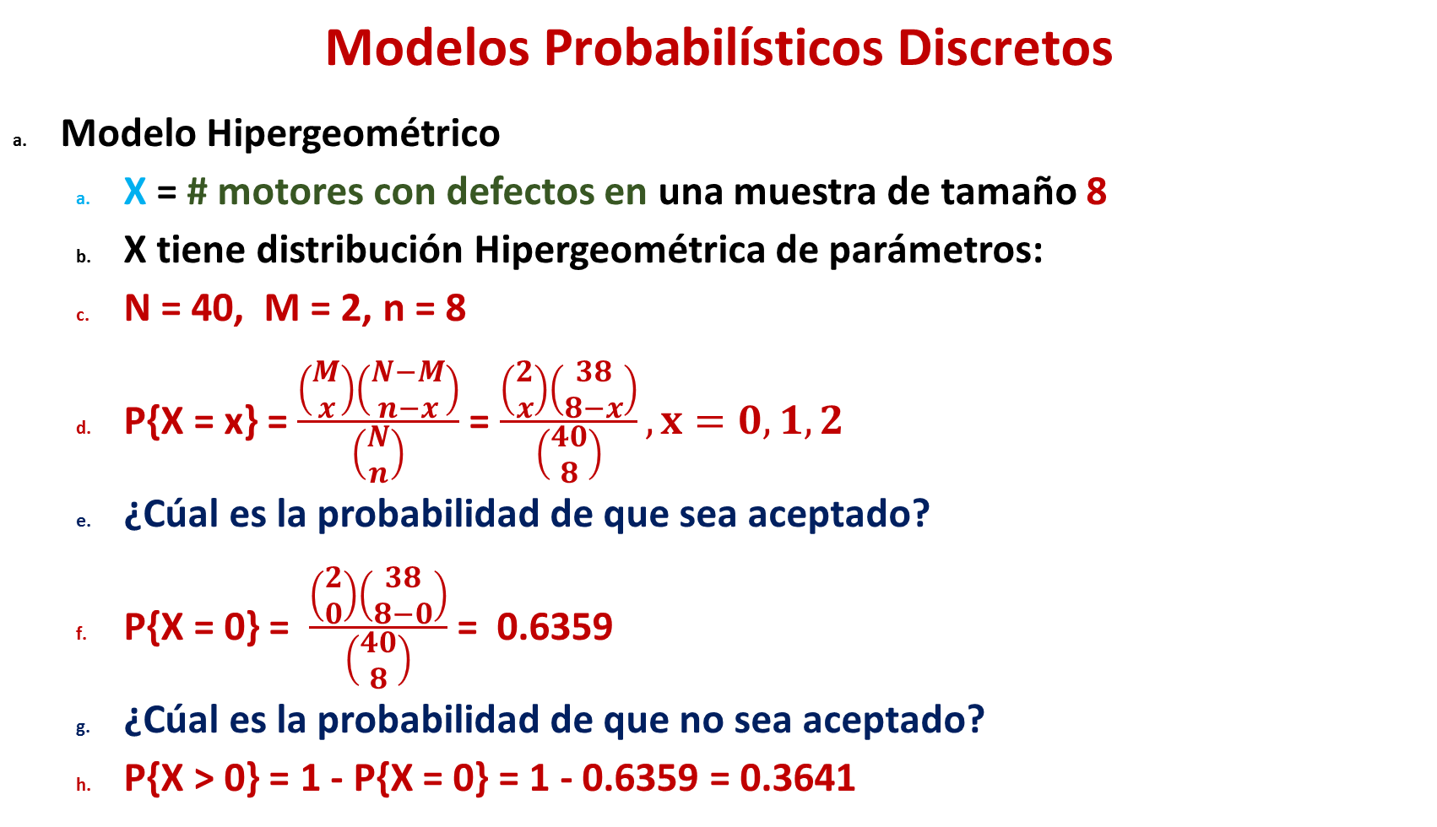
$$\text{Modelos} \text{Probabil}\text{í}\text{sticos} \text{Discretos}$$
Modelo Hipergeométrico
X = # motores con defectos en una muestra de tamaño 8
X tiene distribución Hipergeométrica de parámetros:
N = 40, M = 2, n = 8
P{X = x} = $\frac{\left(\begin{matrix}M \\ x\end{matrix}\right)\left(\begin{matrix}N−M \\ n−x\end{matrix}\right)}{\left(\begin{matrix}N \\ n\end{matrix}\right)}$ = $\frac{\left(\begin{matrix}2 \\ x\end{matrix}\right)\left(\begin{matrix}38 \\ 8−x\end{matrix}\right)}{\left(\begin{matrix}40 \\ 8\end{matrix}\right)}, x=0, 1, 2$
¿Cúal es la probabilidad de que sea aceptado?
P{X = 0} = $\frac{\left(\begin{matrix}2 \\ 0\end{matrix}\right)\left(\begin{matrix}38 \\ 8−0\end{matrix}\right)}{\left(\begin{matrix}40 \\ 8\end{matrix}\right)}$ = 0.6359
¿Cúal es la probabilidad de que no sea aceptado?
P{X > 0} = 1 - P{X = 0} = 1 - 0.6359 = 0.3641
> #dhyper(x=?, M=2,N-M= 38, n=8)
> dhyper(x=0, 2, 38, 8)
[1] 0.6358974
> #dhyper(x=?, M=2,N-M= 38, n=8)
> > sum(dhyper(1:2, 2, 38, 8))
[1] 0.3641026

Slide 11
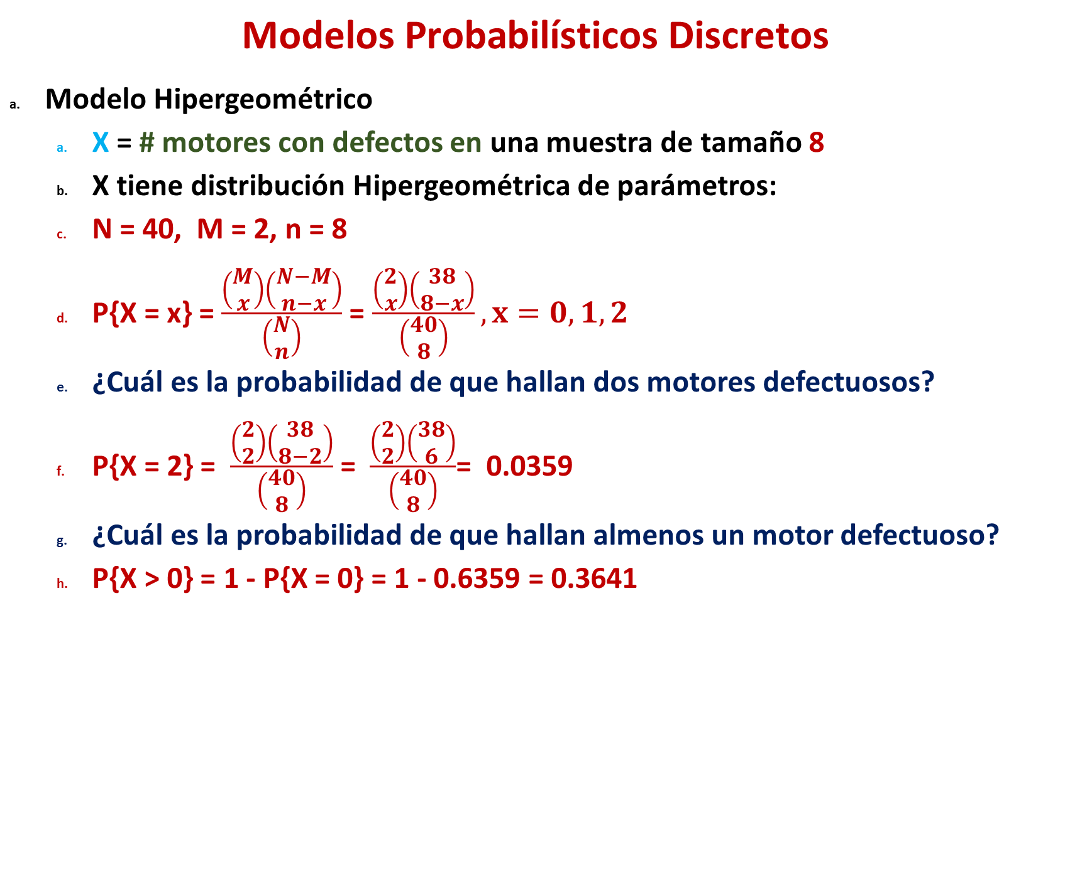
$$\text{Modelos} \text{Probabil}\text{í}\text{sticos} \text{Discretos}$$
Modelo Hipergeométrico
X = # motores con defectos en una muestra de tamaño 8
X tiene distribución Hipergeométrica de parámetros:
N = 40, M = 2, n = 8
P{X = x} = $\frac{\left(\begin{matrix}M \\ x\end{matrix}\right)\left(\begin{matrix}N−M \\ n−x\end{matrix}\right)}{\left(\begin{matrix}N \\ n\end{matrix}\right)}$ = $\frac{\left(\begin{matrix}2 \\ x\end{matrix}\right)\left(\begin{matrix}38 \\ 8−x\end{matrix}\right)}{\left(\begin{matrix}40 \\ 8\end{matrix}\right)}, x=0, 1, 2$
¿Cuál es la probabilidad de que hallan dos motores defectuosos?
P{X = 2} = $\frac{\left(\begin{matrix}2 \\ 2\end{matrix}\right)\left(\begin{matrix}38 \\ 8−2\end{matrix}\right)}{\left(\begin{matrix}40 \\ 8\end{matrix}\right)}$ = $\frac{\left(\begin{matrix}2 \\ 2\end{matrix}\right)\left(\begin{matrix}38 \\ 6\end{matrix}\right)}{\left(\begin{matrix}40 \\ 8\end{matrix}\right)}$= 0.0359
¿Cuál es la probabilidad de que hallan almenos un motor defectuoso?
P{X > 0} = 1 - P{X = 0} = 1 - 0.6359 = 0.3641
> #dhyper(x=?, M=2,N-M= 38, n=8)
> > sum(dhyper(1:2, 2, 38, 8))
[1] 0.3641026

Slide 12
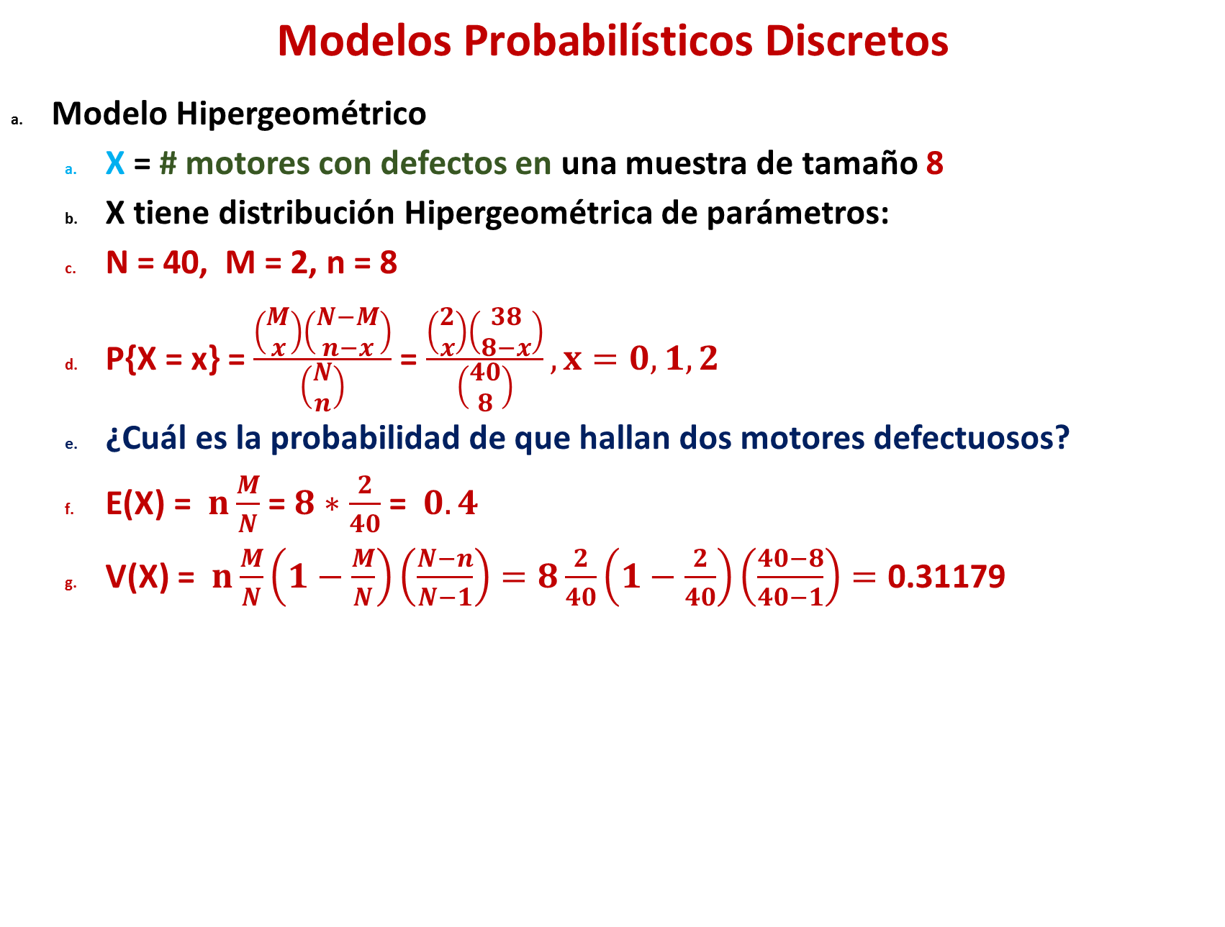
$$\text{Modelos} \text{Probabil}\text{í}\text{sticos} \text{Discretos}$$
Modelo Hipergeométrico
X = # motores con defectos en una muestra de tamaño 8
X tiene distribución Hipergeométrica de parámetros:
N = 40, M = 2, n = 8
P{X = x} = $\frac{\left(\begin{matrix}M \\ x\end{matrix}\right)\left(\begin{matrix}N−M \\ n−x\end{matrix}\right)}{\left(\begin{matrix}N \\ n\end{matrix}\right)}$ = $\frac{\left(\begin{matrix}2 \\ x\end{matrix}\right)\left(\begin{matrix}38 \\ 8−x\end{matrix}\right)}{\left(\begin{matrix}40 \\ 8\end{matrix}\right)}, x=0, 1, 2$
¿Cuál es la probabilidad de que hallan dos motores defectuosos?
E(X) = $n\frac{M}{N}$ = $8∗\frac{2}{40}$ = $0.4$
V(X) = $n\frac{M}{N}\left(1−\frac{M}{N}\right)\left(\frac{N−n}{N−1}\right)=8\frac{2}{40}\left(1−\frac{2}{40}\right)\left(\frac{40−8}{40−1}\right)=\text{0.31179}$

Slide 13
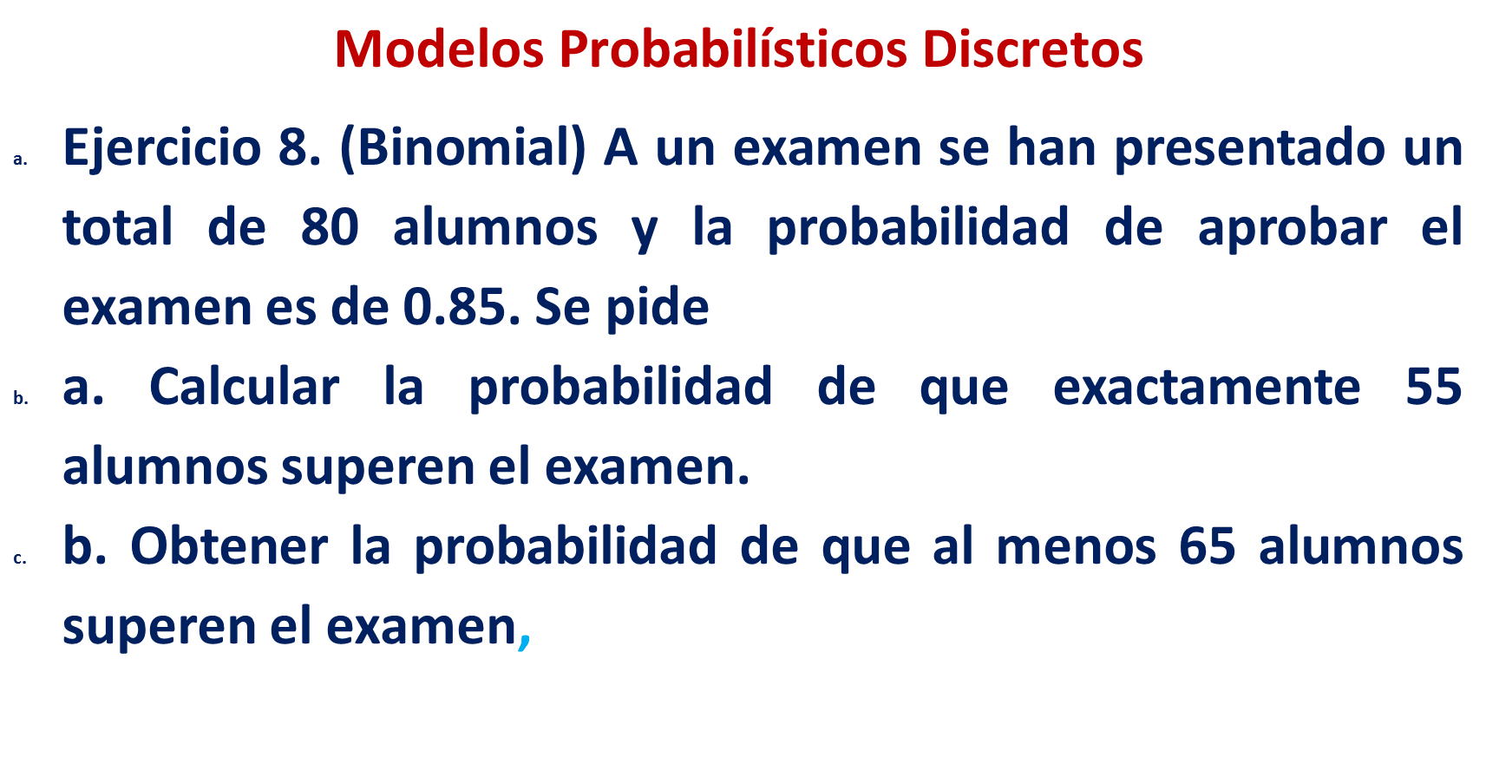
$$\text{Modelos} \text{Probabil}\text{í}\text{sticos} \text{Discretos}$$
Ejercicio 8. (Binomial) A un examen se han presentado un total de 80 alumnos y la probabilidad de aprobar el examen es de 0.85. Se pide
a. Calcular la probabilidad de que exactamente 55 alumnos superen el examen.
b. Obtener la probabilidad de que al menos 65 alumnos superen el examen,

Slide 14
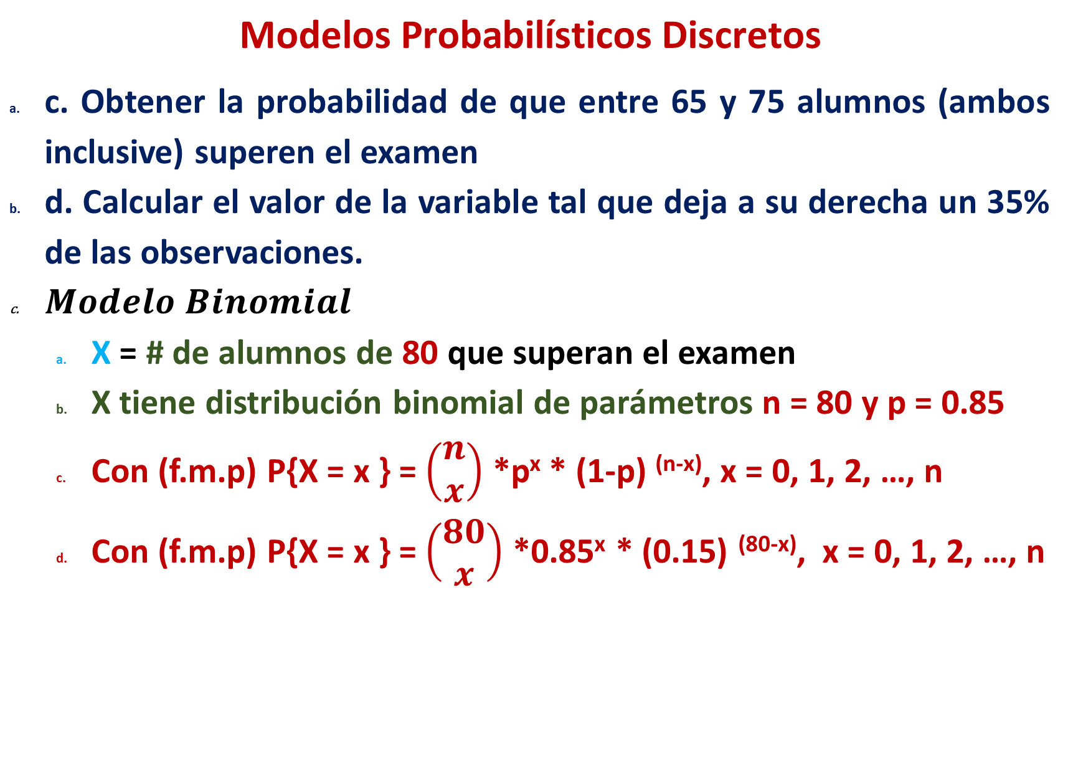
$$\text{Modelos} \text{Probabil}\text{í}\text{sticos} \text{Discretos}$$
c. Obtener la probabilidad de que entre 65 y 75 alumnos (ambos inclusive) superen el examen
d. Calcular el valor de la variable tal que deja a su derecha un 35% de las observaciones.
$Modelo Binomial$
X = # de alumnos de 80 que superan el examen
X tiene distribución binomial de parámetros n = 80 y p = 0.85
Con (f.m.p) P{X = x } = $\left(\begin{matrix}n \\ x\end{matrix}\right)$ *p^{x} * (1-p) ^{(n-x)}, x = 0, 1, 2, …, n
Con (f.m.p) P{X = x } = $\left(\begin{matrix}80 \\ x\end{matrix}\right)$ *0.85^{x} * (0.15) ^{(80-x)}, x = 0, 1, 2, …, n

Slide 15
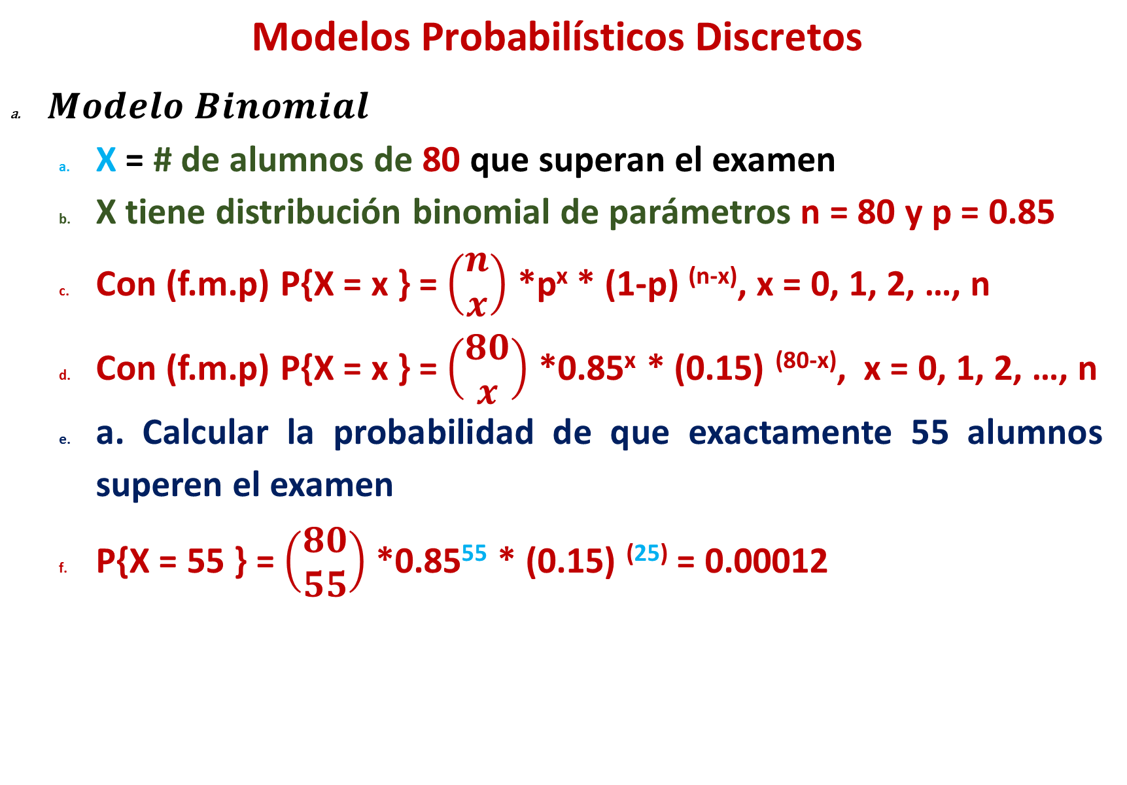
$$\text{Modelos} \text{Probabil}\text{í}\text{sticos} \text{Discretos}$$
$Modelo Binomial$
X = # de alumnos de 80 que superan el examen
X tiene distribución binomial de parámetros n = 80 y p = 0.85
Con (f.m.p) P{X = x } = $\left(\begin{matrix}n \\ x\end{matrix}\right)$ *p^{x} * (1-p) ^{(n-x)}, x = 0, 1, 2, …, n
Con (f.m.p) P{X = x } = $\left(\begin{matrix}80 \\ x\end{matrix}\right)$ *0.85^{x} * (0.15) ^{(80-x)}, x = 0, 1, 2, …, n
a. Calcular la probabilidad de que exactamente 55 alumnos superen el examen
P{X = 55 } = $\left(\begin{matrix}80 \\ 55\end{matrix}\right)$ *0.85⁵⁵ * (0.15) ⁽²⁵⁾ = 0.00012
> > dbinom(x=55,size=80,prob=0.85)
[1] 0.000120427

Slide 16
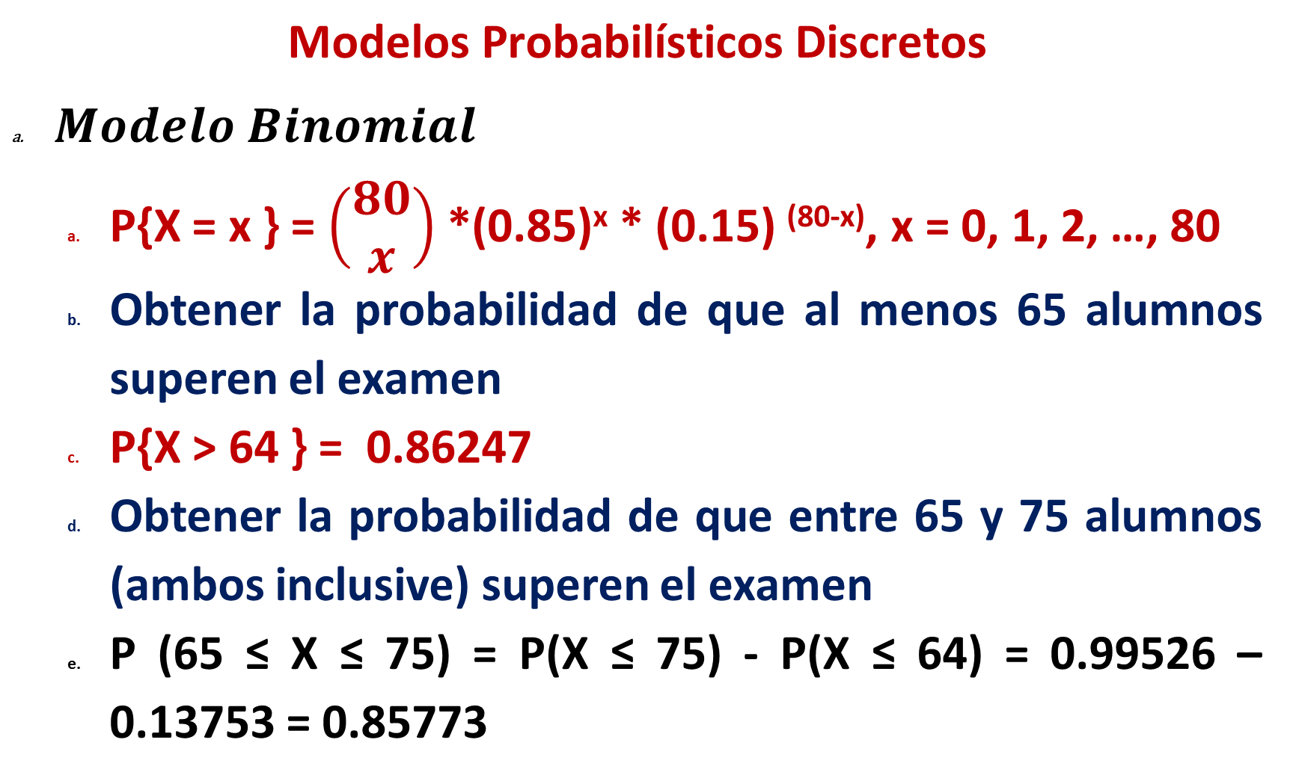
$$\text{Modelos} \text{Probabil}\text{í}\text{sticos} \text{Discretos}$$
$Modelo Binomial$
P{X = x } = $\left(\begin{matrix}80 \\ x\end{matrix}\right)$ *(0.85)^{x} * (0.15) ^{(80-x)}, x = 0, 1, 2, …, 80
Obtener la probabilidad de que al menos 65 alumnos superen el examen
P{X > 64 } = 0.86247
Obtener la probabilidad de que entre 65 y 75 alumnos (ambos inclusive) superen el examen
P (65 ≤ X ≤ 75) = P(X ≤ 75) - P(X ≤ 64) = 0.99526 – 0.13753 = 0.85773
sum(dbinom(65:80,size=80,prob=0.85))
[1] 0.8624663
sum(dbinom(65:75,size=80,prob=0.85))
[1] 0.8577293

Slide 17
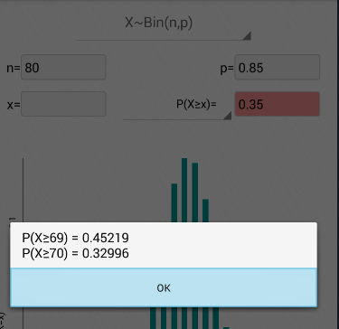
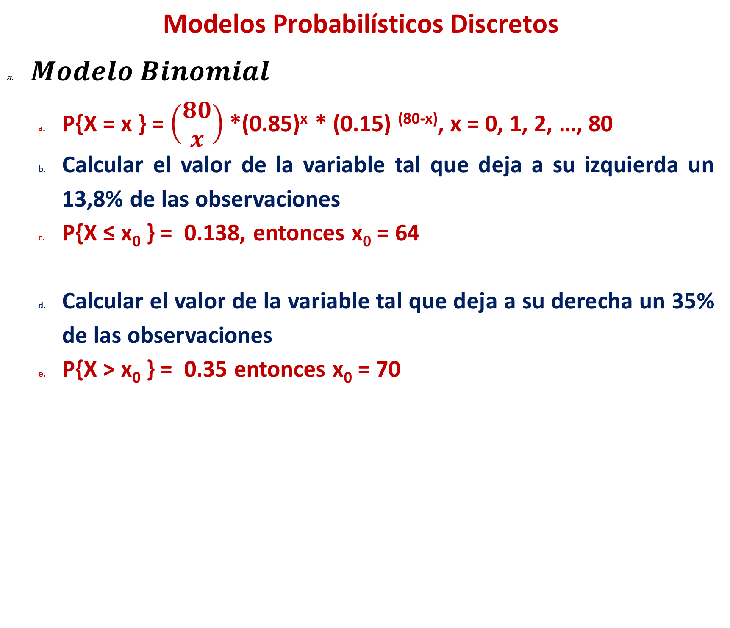
$$\text{Modelos} \text{Probabil}\text{í}\text{sticos} \text{Discretos}$$
$Modelo Binomial$
P{X = x } = $\left(\begin{matrix}80 \\ x\end{matrix}\right)$ *(0.85)^{x} * (0.15) ^{(80-x)}, x = 0, 1, 2, …, 80
Calcular el valor de la variable tal que deja a su izquierda un 13,8% de las observaciones
P{X ≤ x₀ } = 0.138, entonces x₀ = 64
Calcular el valor de la variable tal que deja a su derecha un 35% de las observaciones
P{X > x₀ } = 0.35 entonces x₀ = 70

Slide 18
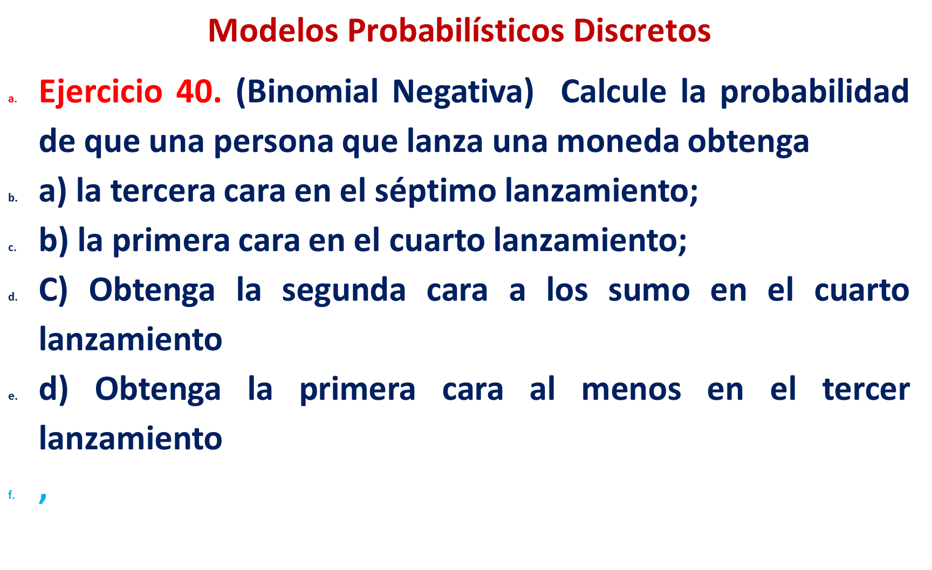
$$\text{Modelos} \text{Probabil}\text{í}\text{sticos} \text{Discretos}$$
Ejercicio 40. (Binomial Negativa) Calcule la probabilidad de que una persona que lanza una moneda obtenga
a) la tercera cara en el séptimo lanzamiento;
b) la primera cara en el cuarto lanzamiento;
C) Obtenga la segunda cara a los sumo en el cuarto lanzamiento
d) Obtenga la primera cara al menos en el tercer lanzamiento
,

Slide 19
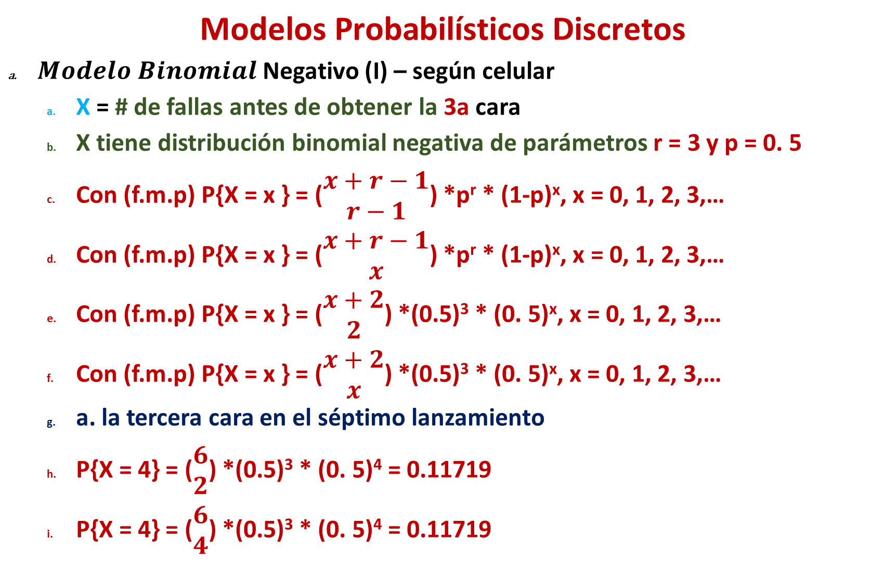
$$\text{Modelos} \text{Probabil}\text{í}\text{sticos} \text{Discretos}$$
$Modelo Binomial$ Negativo (I) – según celular
X = # de fallas antes de obtener la 3a cara
X tiene distribución binomial negativa de parámetros r = 3 y p = 0. 5
Con (f.m.p) P{X = x } = ($\begin{matrix}x+r−1 \\ r−1\end{matrix}$) *p^{r} * (1-p)^{x}, x = 0, 1, 2, 3,…
Con (f.m.p) P{X = x } = ($\begin{matrix}x+r−1 \\ x\end{matrix}$) *p^{r} * (1-p)^{x}, x = 0, 1, 2, 3,…
Con (f.m.p) P{X = x } = ($\begin{matrix}x+2 \\ 2\end{matrix}$) *(0.5)³ * (0. 5)^{x}, x = 0, 1, 2, 3,…
Con (f.m.p) P{X = x } = ($\begin{matrix}x+2 \\ x\end{matrix}$) *(0.5)³ * (0. 5)^{x}, x = 0, 1, 2, 3,…
a. la tercera cara en el séptimo lanzamiento
P{X = 4} = ($\begin{matrix}6 \\ 2\end{matrix}$) *(0.5)³ * (0. 5)⁴ = 0.11719
P{X = 4} = ($\begin{matrix}6 \\ 4\end{matrix}$) *(0.5)³ * (0. 5)⁴ = 0.11719

Slide 20
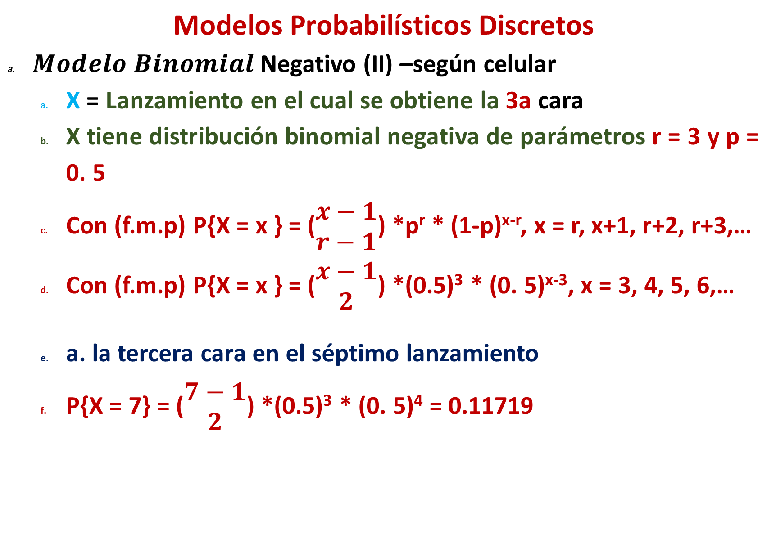
$$\text{Modelos} \text{Probabil}\text{í}\text{sticos} \text{Discretos}$$
$Modelo Binomial$ Negativo (II) –según celular
X = Lanzamiento en el cual se obtiene la 3a cara
X tiene distribución binomial negativa de parámetros r = 3 y p = 0. 5
Con (f.m.p) P{X = x } = ($\begin{matrix}x−1 \\ r−1\end{matrix}$) *p^{r} * (1-p)^{x-r}, x = r, x+1, r+2, r+3,…
Con (f.m.p) P{X = x } = ($\begin{matrix}x−1 \\ 2\end{matrix}$) *(0.5)³ * (0. 5)^{x-3}, x = 3, 4, 5, 6,…
a. la tercera cara en el séptimo lanzamiento
P{X = 7} = ($\begin{matrix}7−1 \\ 2\end{matrix}$) *(0.5)³ * (0. 5)⁴ = 0.11719

Slide 21
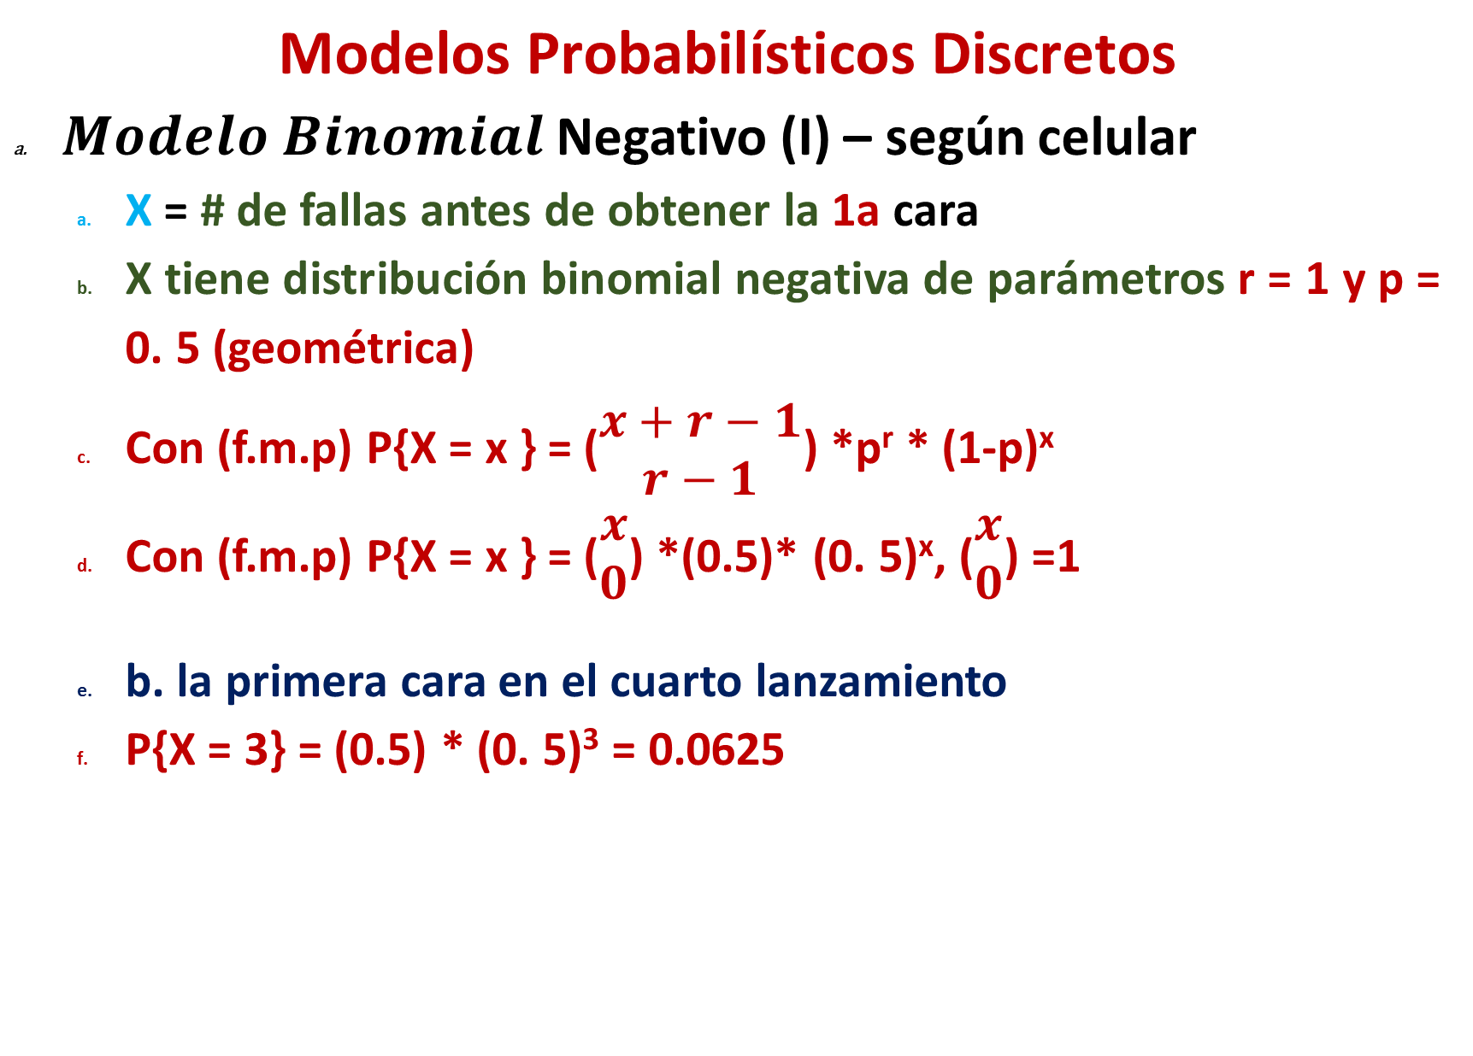
$$\text{Modelos} \text{Probabil}\text{í}\text{sticos} \text{Discretos}$$
$Modelo Binomial$ Negativo (I) – según celular
X = # de fallas antes de obtener la 1a cara
X tiene distribución binomial negativa de parámetros r = 1 y p = 0. 5 (geométrica)
Con (f.m.p) P{X = x } = ($\begin{matrix}x+r−1 \\ r−1\end{matrix}$) *p^{r} * (1-p)^{x}
Con (f.m.p) P{X = x } = ($\begin{matrix}x \\ 0\end{matrix}$) *(0.5)* (0. 5)^{x}, ($\begin{matrix}x \\ 0\end{matrix}$) =1
b. la primera cara en el cuarto lanzamiento
P{X = 3} = (0.5) * (0. 5)³ = 0.0625

Slide 22
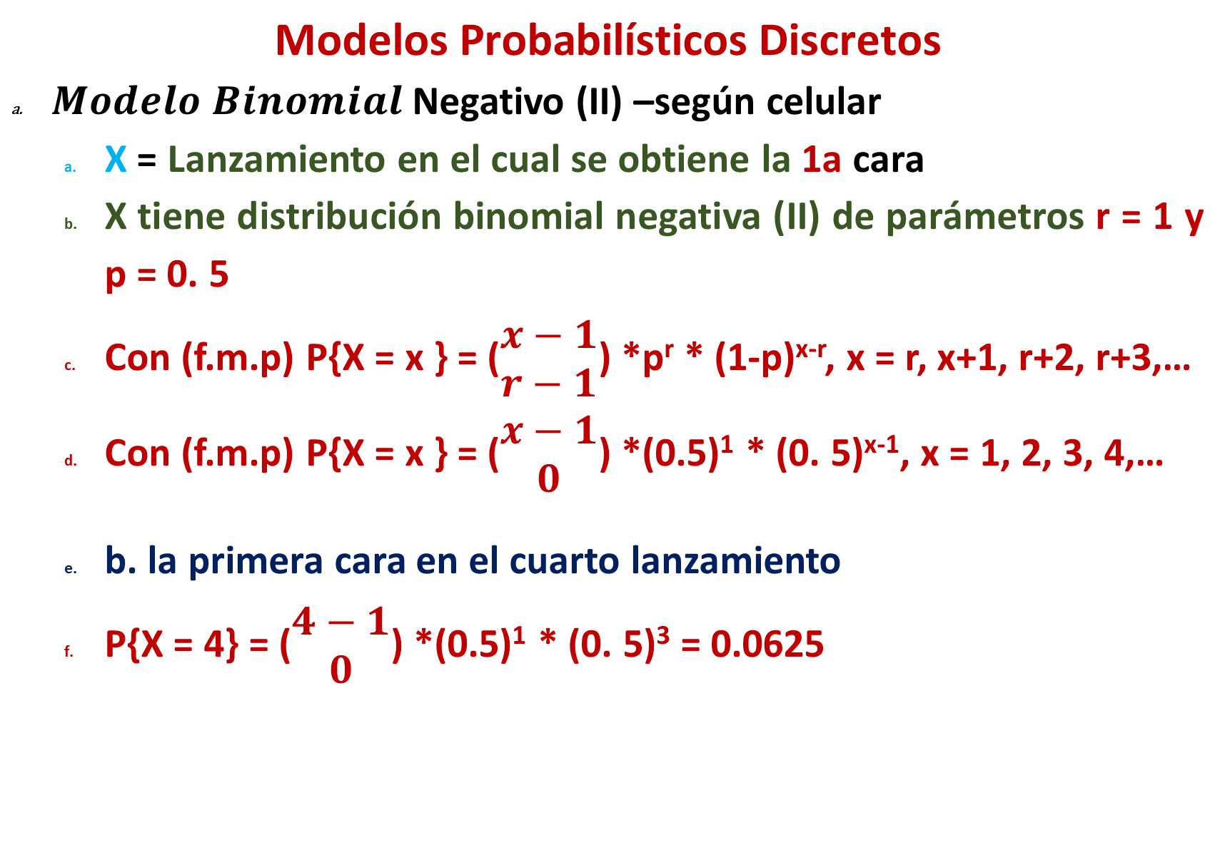
$$\text{Modelos} \text{Probabil}\text{í}\text{sticos} \text{Discretos}$$
$Modelo Binomial$ Negativo (II) –según celular
X = Lanzamiento en el cual se obtiene la 1a cara
X tiene distribución binomial negativa (II) de parámetros r = 1 y p = 0. 5
Con (f.m.p) P{X = x } = ($\begin{matrix}x−1 \\ r−1\end{matrix}$) *p^{r} * (1-p)^{x-r}, x = r, x+1, r+2, r+3,…
Con (f.m.p) P{X = x } = ($\begin{matrix}x−1 \\ 0\end{matrix}$) *(0.5)¹ * (0. 5)^{x-1}, x = 1, 2, 3, 4,…
b. la primera cara en el cuarto lanzamiento
P{X = 4} = ($\begin{matrix}4−1 \\ 0\end{matrix}$) *(0.5)¹ * (0. 5)³ = 0.0625

Slide 23
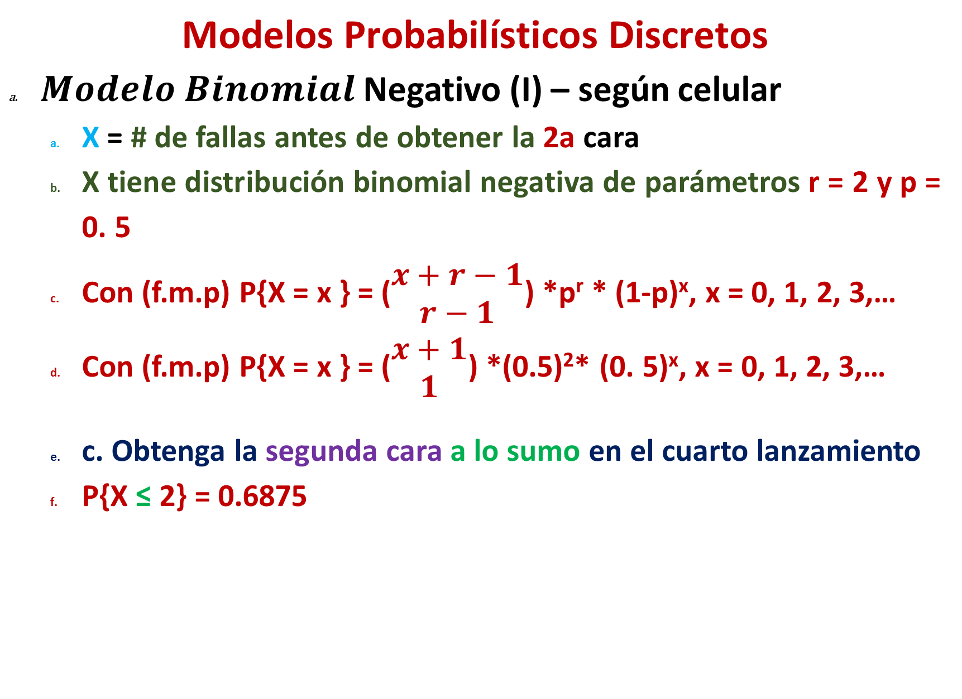
$$\text{Modelos} \text{Probabil}\text{í}\text{sticos} \text{Discretos}$$
$Modelo Binomial$ Negativo (I) – según celular
X = # de fallas antes de obtener la 2a cara
X tiene distribución binomial negativa de parámetros r = 2 y p = 0. 5
Con (f.m.p) P{X = x } = ($\begin{matrix}x+r−1 \\ r−1\end{matrix}$) *p^{r} * (1-p)^{x}, x = 0, 1, 2, 3,…
Con (f.m.p) P{X = x } = ($\begin{matrix}x+1 \\ 1\end{matrix}$) *(0.5)²* (0. 5)^{x}, x = 0, 1, 2, 3,…
c. Obtenga la segunda cara a lo sumo en el cuarto lanzamiento
P{X ≤ 2} = 0.6875

Slide 24
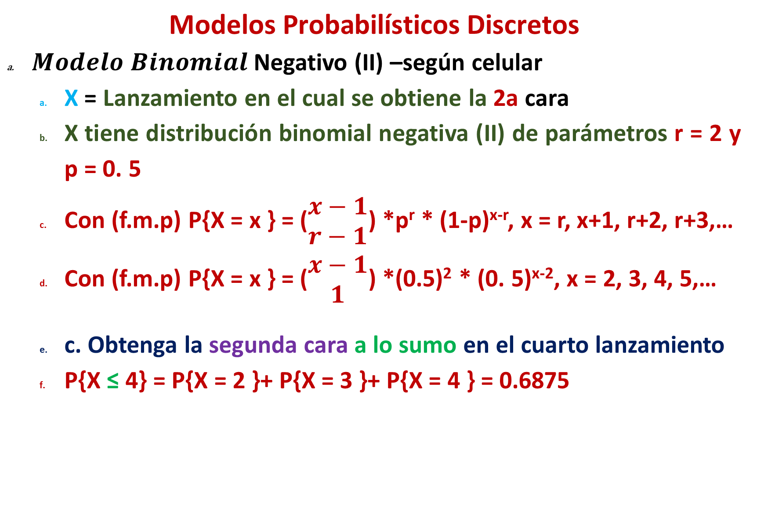
$$\text{Modelos} \text{Probabil}\text{í}\text{sticos} \text{Discretos}$$
$Modelo Binomial$ Negativo (II) –según celular
X = Lanzamiento en el cual se obtiene la 2a cara
X tiene distribución binomial negativa (II) de parámetros r = 2 y p = 0. 5
Con (f.m.p) P{X = x } = ($\begin{matrix}x−1 \\ r−1\end{matrix}$) *p^{r} * (1-p)^{x-r}, x = r, x+1, r+2, r+3,…
Con (f.m.p) P{X = x } = ($\begin{matrix}x−1 \\ 1\end{matrix}$) *(0.5)² * (0. 5)^{x-2}, x = 2, 3, 4, 5,…
c. Obtenga la segunda cara a lo sumo en el cuarto lanzamiento
P{X ≤ 4} = P{X = 2 }+ P{X = 3 }+ P{X = 4 } = 0.6875

Slide 25
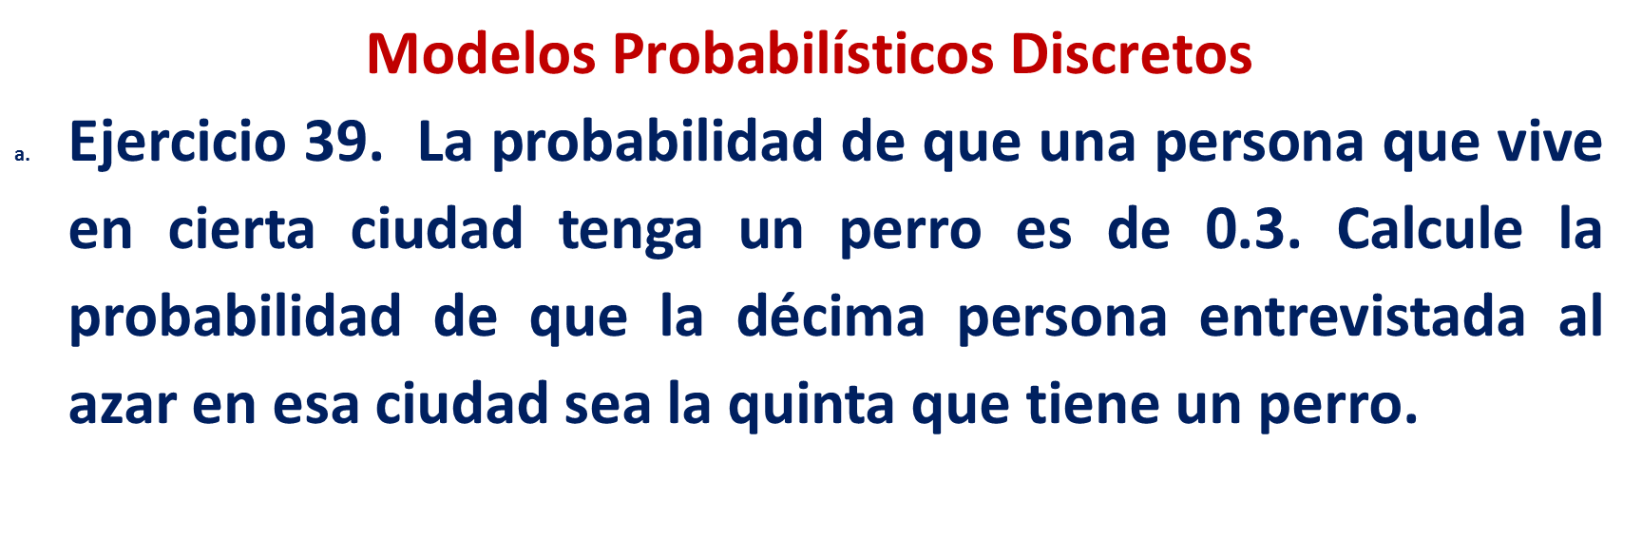
$$\text{Modelos} \text{Probabil}\text{í}\text{sticos} \text{Discretos}$$
Ejercicio 39. La probabilidad de que una persona que vive en cierta ciudad tenga un perro es de 0.3. Calcule la probabilidad de que la décima persona entrevistada al azar en esa ciudad sea la quinta que tiene un perro.

Slide 26
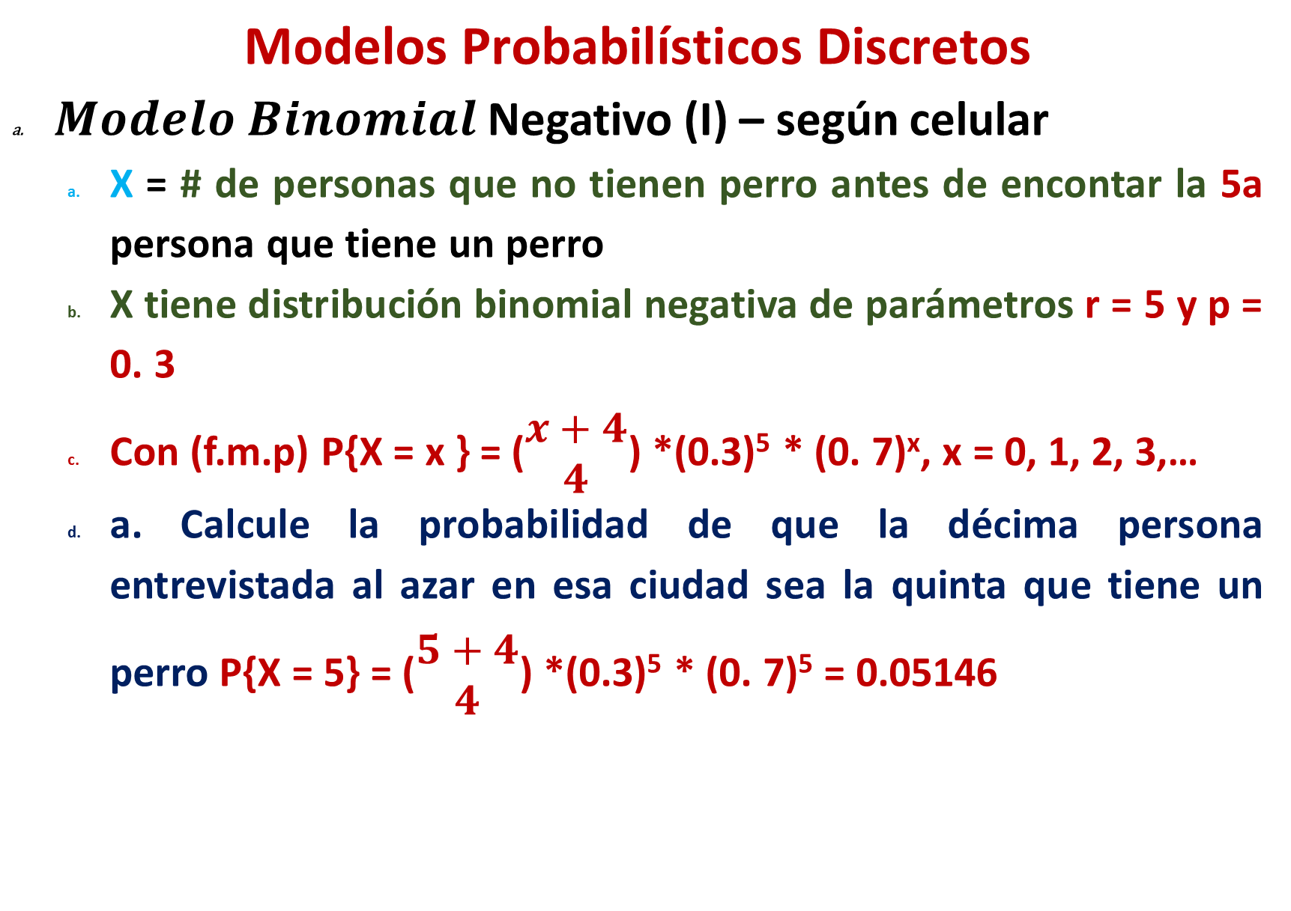
$$\text{Modelos} \text{Probabil}\text{í}\text{sticos} \text{Discretos}$$
$Modelo Binomial$ Negativo (I) – según celular
X = # de personas que no tienen perro antes de encontar la 5a persona que tiene un perro
X tiene distribución binomial negativa de parámetros r = 5 y p = 0. 3
Con (f.m.p) P{X = x } = ($\begin{matrix}x+4 \\ 4\end{matrix}$) *(0.3)⁵ * (0. 7)^{x}, x = 0, 1, 2, 3,…
a. Calcule la probabilidad de que la décima persona entrevistada al azar en esa ciudad sea la quinta que tiene un perro P{X = 5} = ($\begin{matrix}5+4 \\ 4\end{matrix}$) *(0.3)⁵ * (0. 7)⁵ = 0.05146

Slide 27
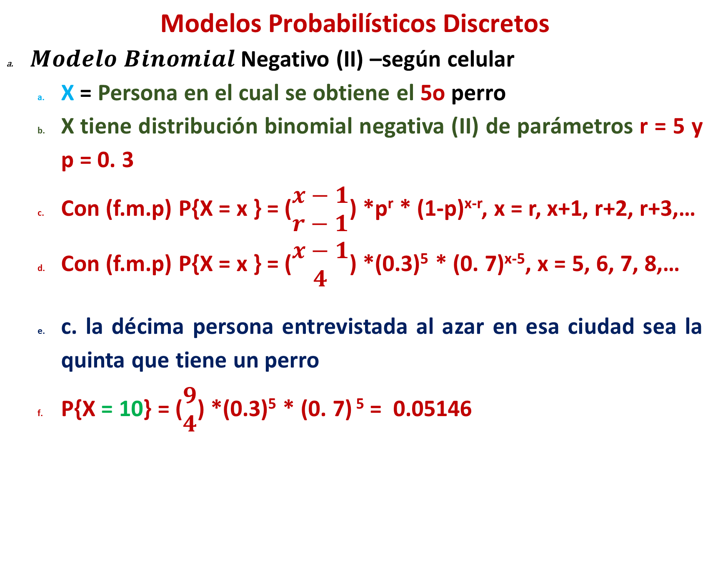
$$\text{Modelos} \text{Probabil}\text{í}\text{sticos} \text{Discretos}$$
$Modelo Binomial$ Negativo (II) –según celular
X = Persona en el cual se obtiene el 5o perro
X tiene distribución binomial negativa (II) de parámetros r = 5 y p = 0. 3
Con (f.m.p) P{X = x } = ($\begin{matrix}x−1 \\ r−1\end{matrix}$) *p^{r} * (1-p)^{x-r}, x = r, x+1, r+2, r+3,…
Con (f.m.p) P{X = x } = ($\begin{matrix}x−1 \\ 4\end{matrix}$) *(0.3)⁵ * (0. 7)^{x-5}, x = 5, 6, 7, 8,…
c. la décima persona entrevistada al azar en esa ciudad sea la quinta que tiene un perro
P{X = 10} = ($\begin{matrix}9 \\ 4\end{matrix}$) *(0.3)⁵ * (0. 7) ⁵ = 0.05146

Slide 28
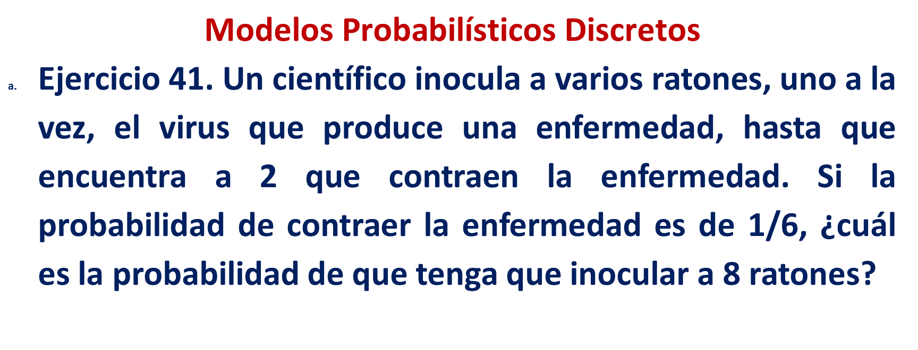
$$\text{Modelos} \text{Probabil}\text{í}\text{sticos} \text{Discretos}$$
Ejercicio 41. Un científico inocula a varios ratones, uno a la vez, el virus que produce una enfermedad, hasta que encuentra a 2 que contraen la enfermedad. Si la probabilidad de contraer la enfermedad es de 1/6, ¿cuál es la probabilidad de que tenga que inocular a 8 ratones?

Slide 29
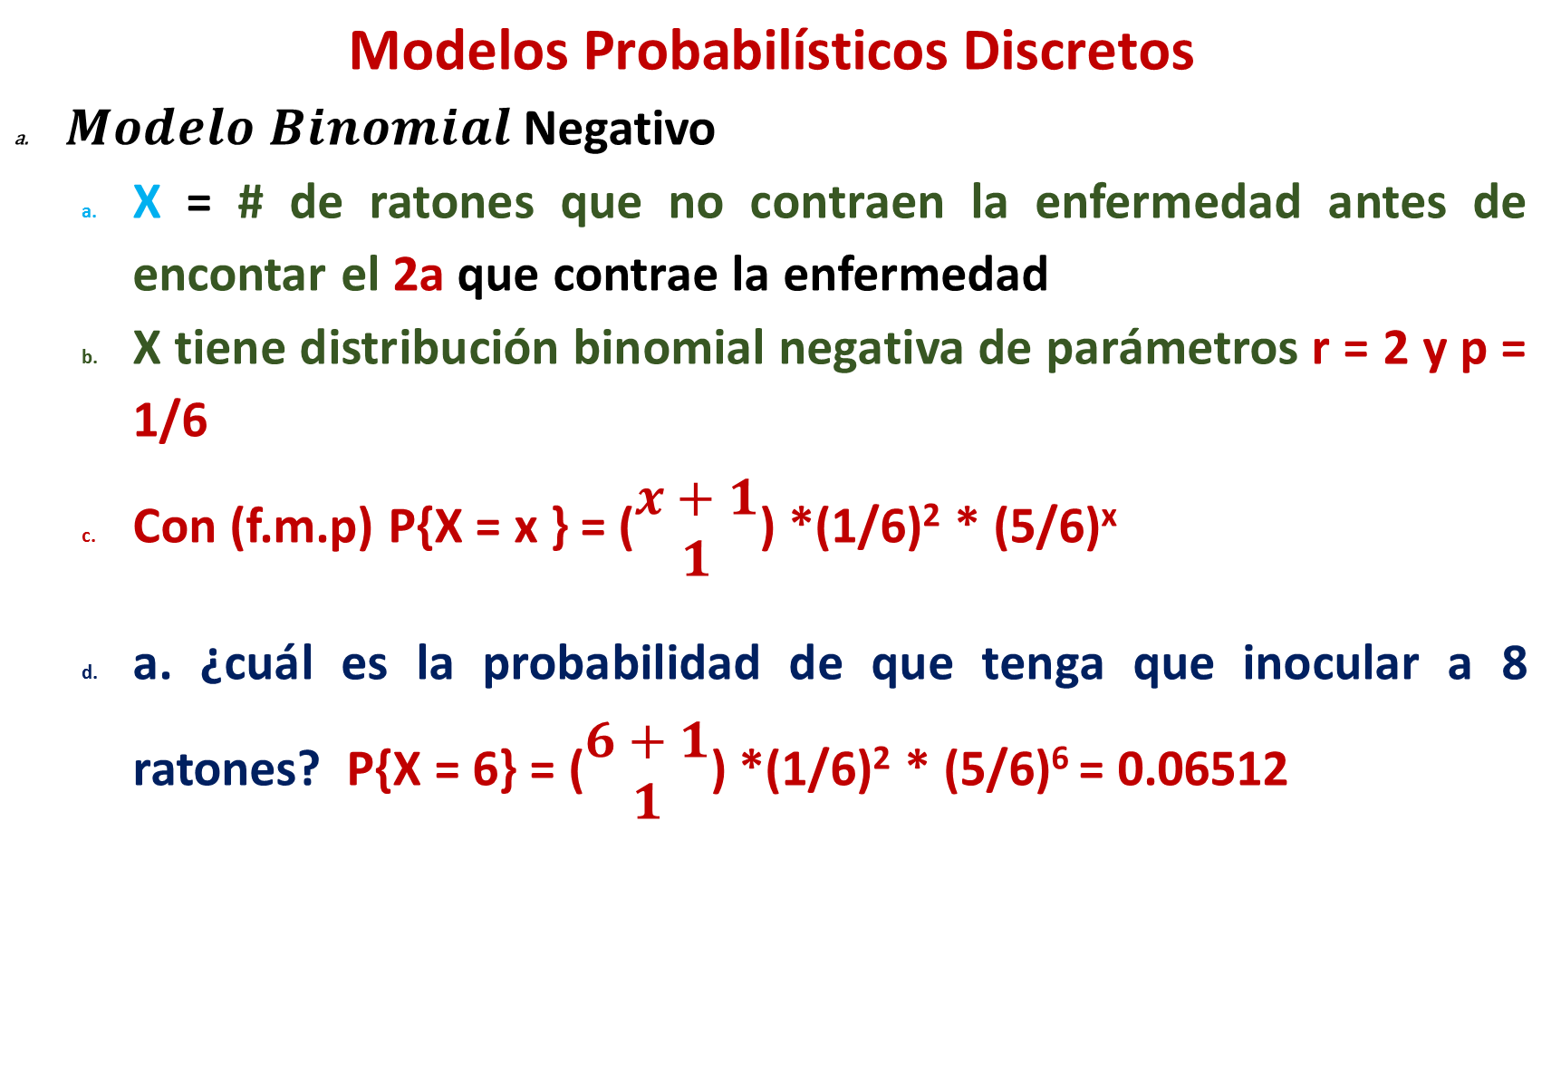
$$\text{Modelos} \text{Probabil}\text{í}\text{sticos} \text{Discretos}$$
$Modelo Binomial$ Negativo
X = # de ratones que no contraen la enfermedad antes de encontar el 2a que contrae la enfermedad
X tiene distribución binomial negativa de parámetros r = 2 y p = 1/6
Con (f.m.p) P{X = x } = ($\begin{matrix}x+1 \\ 1\end{matrix}$) *(1/6)² * (5/6)^{x}
a. ¿cuál es la probabilidad de que tenga que inocular a 8 ratones? P{X = 6} = ($\begin{matrix}6+1 \\ 1\end{matrix}$) *(1/6)² * (5/6)⁶ = 0.06512

Slide 30
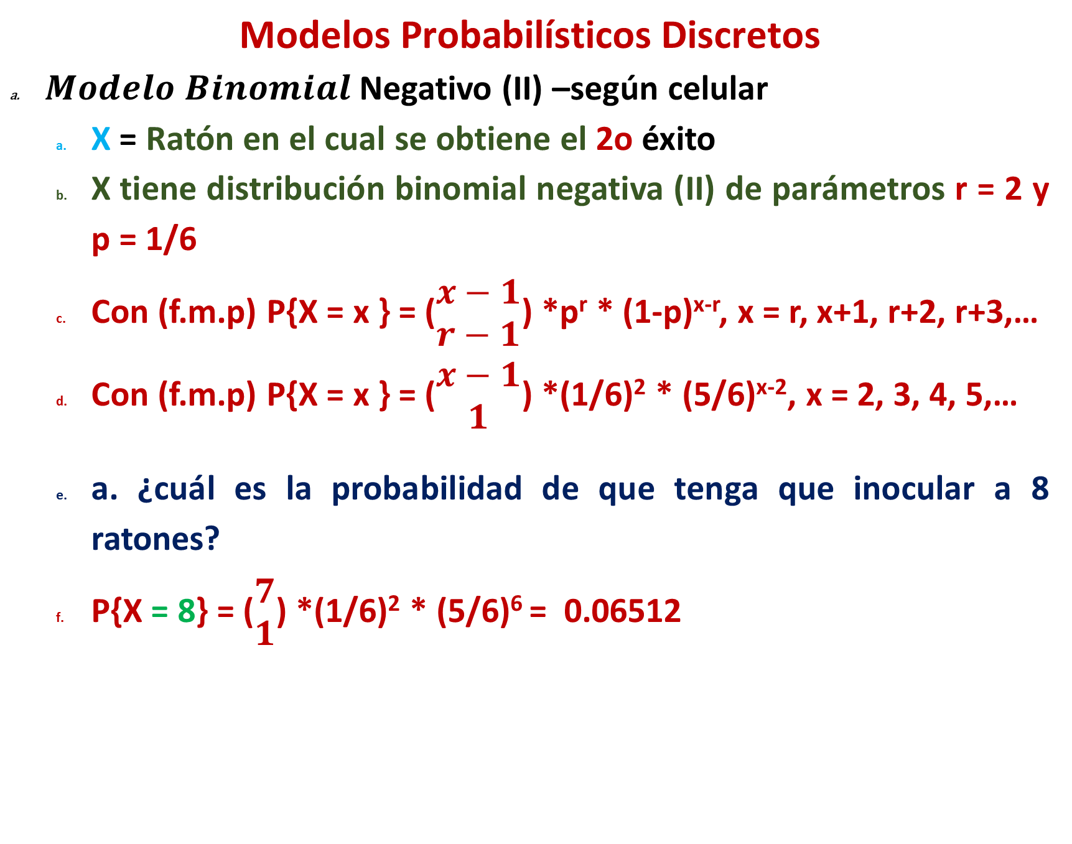
$$\text{Modelos} \text{Probabil}\text{í}\text{sticos} \text{Discretos}$$
$Modelo Binomial$ Negativo (II) –según celular
X = Ratón en el cual se obtiene el 2o éxito
X tiene distribución binomial negativa (II) de parámetros r = 2 y p = 1/6
Con (f.m.p) P{X = x } = ($\begin{matrix}x−1 \\ r−1\end{matrix}$) *p^{r} * (1-p)^{x-r}, x = r, x+1, r+2, r+3,…
Con (f.m.p) P{X = x } = ($\begin{matrix}x−1 \\ 1\end{matrix}$) *(1/6)² * (5/6)^{x-2}, x = 2, 3, 4, 5,…
a. ¿cuál es la probabilidad de que tenga que inocular a 8 ratones?
P{X = 8} = ($\begin{matrix}7 \\ 1\end{matrix}$) *(1/6)² * (5/6)⁶ = 0.06512

Slide 31
Modelos Probabilísticos Discretos
Ejercicio 42. Supongamos que el número de accidentes laborales semanales es en promedio 3. A. Calcular la probabilidad de que en una semana ocurran 2 accidentes. B. Calcular la probabilidad de que en una semana ocurran 5 accidentes. C. Calcular la probabilidad de que en cinco semanas ocurran 3 accidentes. D. Calcular la probabilidad de que en diez semanas ocurran como mínimo 20 accidentes.

Slide 32
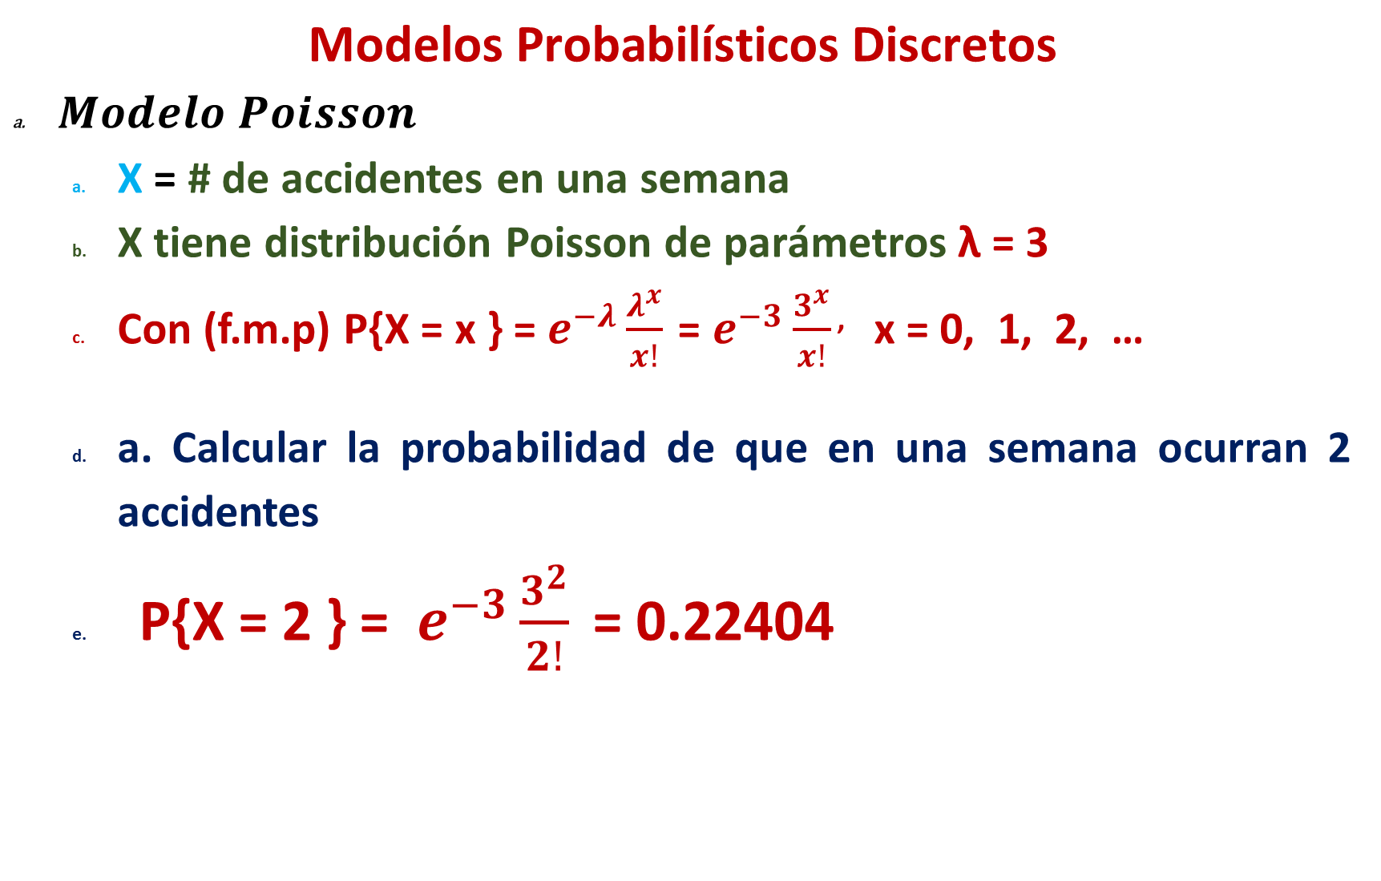
$$\text{Modelos} \text{Probabil}\text{í}\text{sticos} \text{Discretos}$$
$Modelo Poisson$
X = # de accidentes en una semana
X tiene distribución Poisson de parámetros λ = 3
Con (f.m.p) P{X = x } = $e^{−λ}\frac{λ^{x}}{x!}$ = $e^{−3}\frac{3^{x}}{x!}$ , x = 0, 1, 2, …
a. Calcular la probabilidad de que en una semana ocurran 2 accidentes
P{X = 2 } = $e^{−3}\frac{3^{2}}{2!}$ = 0.22404

Slide 33

$$\text{Modelos} \text{Probabil}\text{í}\text{sticos} \text{Discretos}$$
$Modelo Poisson$
X = # de accidentes en una semana
X tiene distribución Poisson de parámetros λ = 3
Con (f.m.p) P{X = x } = $e^{−λ}\frac{λ^{x}}{x!}$ = $e^{−3}\frac{3^{x}}{x!}$ , x = 0, 1, 2, …
b. Calcular la probabilidad de que en una semana ocurran 5 accidentes
P{X = 5 } = $e^{−3}\frac{3^{5}}{5!}$ = 0.10082

Slide 34
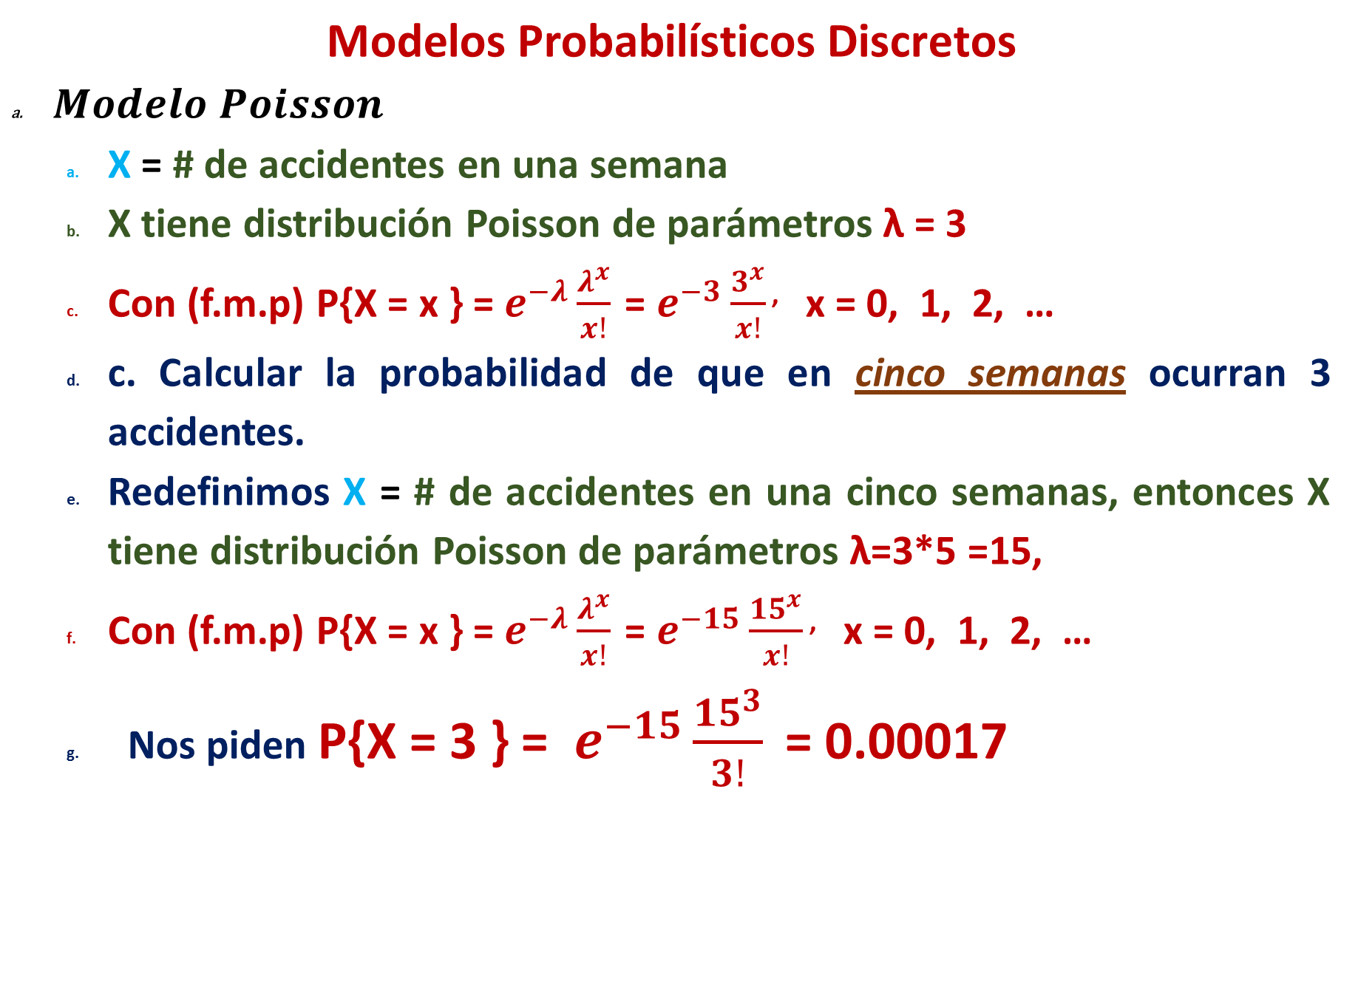
$$\text{Modelos} \text{Probabil}\text{í}\text{sticos} \text{Discretos}$$
$Modelo Poisson$
X = # de accidentes en una semana
X tiene distribución Poisson de parámetros λ = 3
Con (f.m.p) P{X = x } = $e^{−λ}\frac{λ^{x}}{x!}$ = $e^{−3}\frac{3^{x}}{x!}$ , x = 0, 1, 2, …
c. Calcular la probabilidad de que en cinco semanas ocurran 3 accidentes.
Redefinimos X = # de accidentes en una cinco semanas, entonces X tiene distribución Poisson de parámetros λ=3*5 =15,
Con (f.m.p) P{X = x } = $e^{−λ}\frac{λ^{x}}{x!}$ = $e^{−15}\frac{{15}^{x}}{x!}$ , x = 0, 1, 2, …
Nos piden P{X = 3 } = $e^{−15}\frac{{15}^{3}}{3!}$ = 0.00017

Slide 35
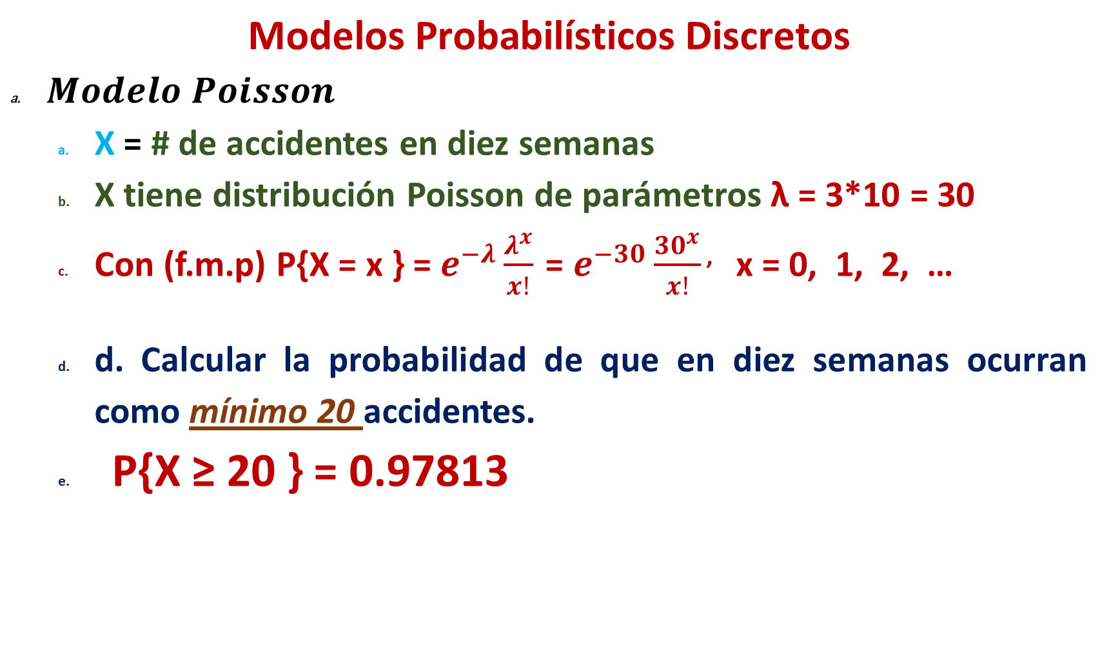
$$\text{Modelos} \text{Probabil}\text{í}\text{sticos} \text{Discretos}$$
$Modelo Poisson$
X = # de accidentes en diez semanas
X tiene distribución Poisson de parámetros λ = 3*10 = 30
Con (f.m.p) P{X = x } = $e^{−λ}\frac{λ^{x}}{x!}$ = $e^{−30}\frac{{30}^{x}}{x!}$ , x = 0, 1, 2, …
d. Calcular la probabilidad de que en diez semanas ocurran como mínimo 20 accidentes.
P{X ≥ 20 } = 0.97813

Slide 36
Modelos Probabilísticos Discretos
Ejercicio 38. En cierta fábrica los accidentes ocurren con muy poca frecuencia. Se sabe que la probabilidad de un accidente en cualquier día dado es de 0.005, y que los accidentes son independientes entre sí.
a) ¿Cuál es la probabilidad de que en un día de cualquier periodo determinado de 400 días ocurra un accidente?
b) ¿Cuál es la probabilidad de que ocurra un accidente a lo sumo, en tres días de tal periodo?.

Slide 37
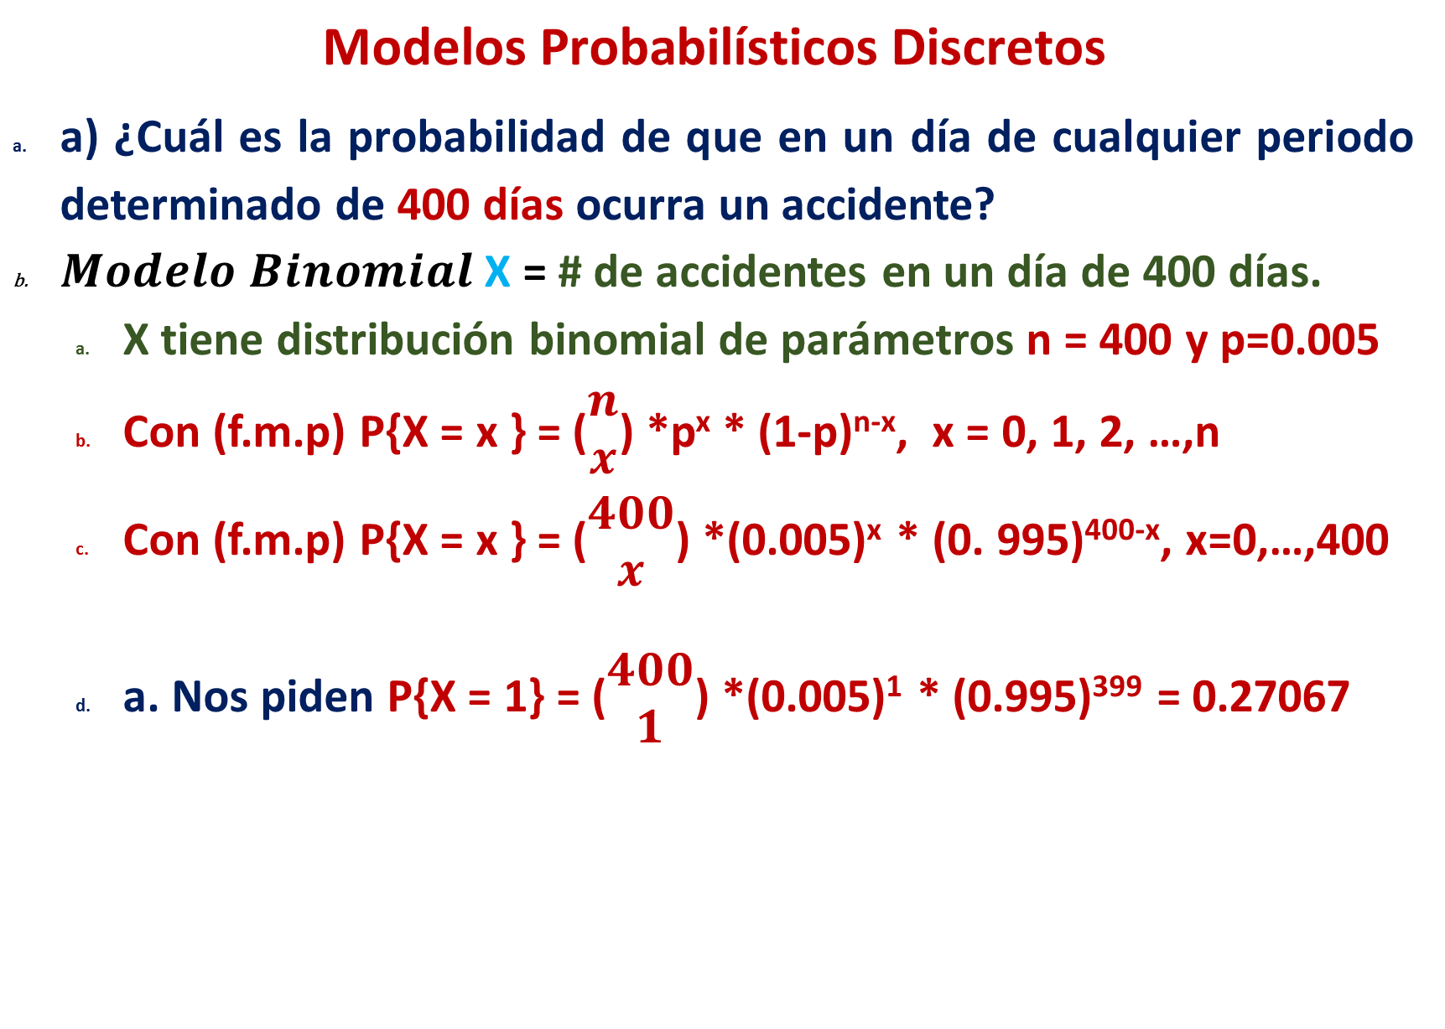
$$\text{Modelos} \text{Probabil}\text{í}\text{sticos} \text{Discretos}$$
a) ¿Cuál es la probabilidad de que en un día de cualquier periodo determinado de 400 días ocurra un accidente?
$Modelo Binomial$ X = # de accidentes en un día de 400 días.
X tiene distribución binomial de parámetros n = 400 y p=0.005
Con (f.m.p) P{X = x } = ($\begin{matrix}n \\ x\end{matrix}$) *p^{x} * (1-p)^{n-x}, x = 0, 1, 2, …,n
Con (f.m.p) P{X = x } = ($\begin{matrix}400 \\ x\end{matrix}$) *(0.005)^{x} * (0. 995)^{400-x}, x=0,…,400
a. Nos piden P{X = 1} = ($\begin{matrix}400 \\ 1\end{matrix}$) *(0.005)¹ * (0.995)³⁹⁹ = 0.27067

Slide 38
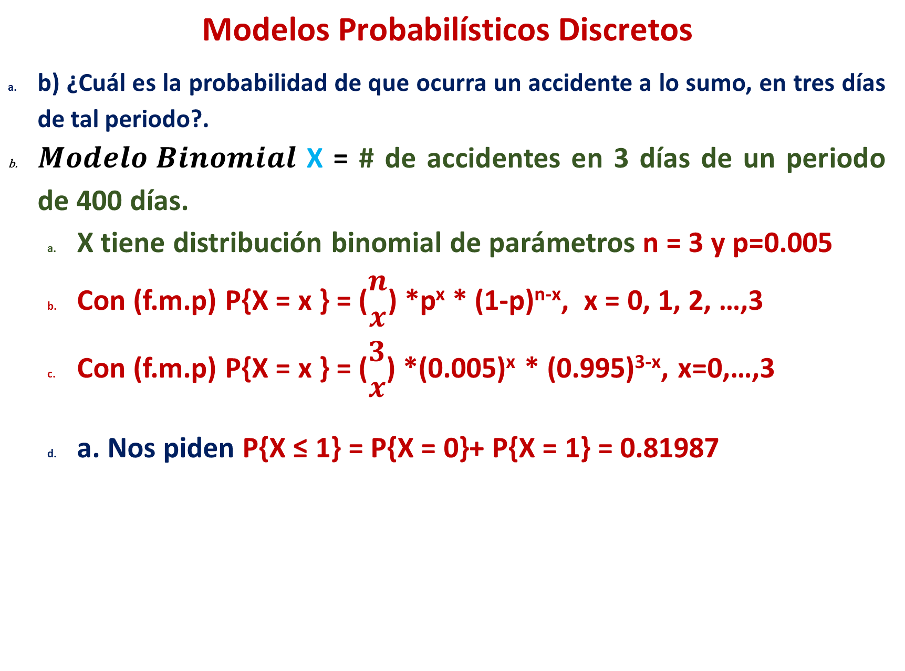
$$\text{Modelos} \text{Probabil}\text{í}\text{sticos} \text{Discretos}$$
b) ¿Cuál es la probabilidad de que ocurra un accidente a lo sumo, en tres días de tal periodo?.
$Modelo Binomial$ X = # de accidentes en 3 días de un periodo de 400 días.
X tiene distribución binomial de parámetros n = 3 y p=0.005
Con (f.m.p) P{X = x } = ($\begin{matrix}n \\ x\end{matrix}$) *p^{x} * (1-p)^{n-x}, x = 0, 1, 2, …,3
Con (f.m.p) P{X = x } = ($\begin{matrix}3 \\ x\end{matrix}$) *(0.005)^{x} * (0.995)^{3-x}, x=0,…,3
a. Nos piden P{X ≤ 1} = P{X = 0}+ P{X = 1} = 0.81987

Slide 39
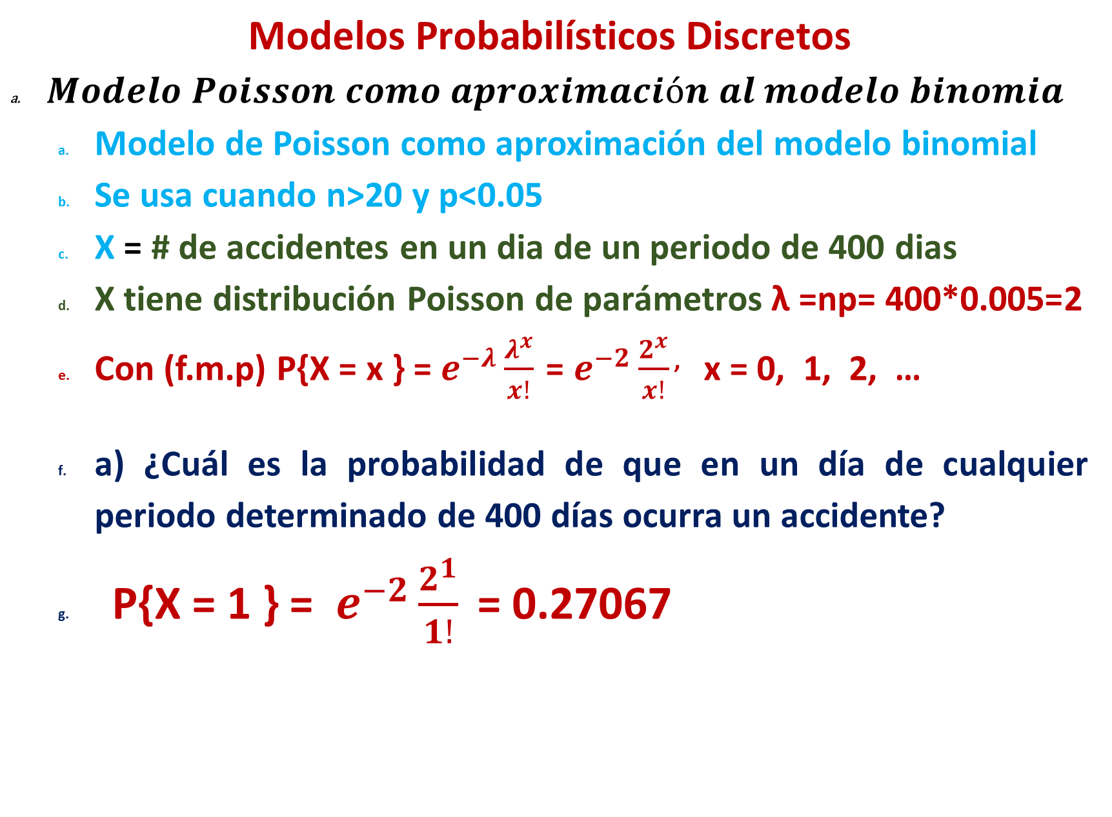
$$\text{Modelos} \text{Probabil}\text{í}\text{sticos} \text{Discretos}$$
$Modelo Poisson como aproximación al modelo binomia$
Modelo de Poisson como aproximación del modelo binomial
Se usa cuando n>20 y p<0.05
X = # de accidentes en un dia de un periodo de 400 dias
X tiene distribución Poisson de parámetros λ =np= 400*0.005=2
Con (f.m.p) P{X = x } = $e^{−λ}\frac{λ^{x}}{x!}$ = $e^{−2}\frac{2^{x}}{x!}$ , x = 0, 1, 2, …
a) ¿Cuál es la probabilidad de que en un día de cualquier periodo determinado de 400 días ocurra un accidente?
P{X = 1 } = $e^{−2}\frac{2^{1}}{1!}$ = 0.27067

Slide 40
Modelos Probabilísticos Discretos
Ejercicio 36. En la serie de campeonato de la NBA (National Basketball Association), el equipo que gane 4 de 7 juegos será el ganador. Suponga que los equipos A y B se enfrentan en los juegos de campeonato y que el equipo A tiene una probabilidad de 0.55 de ganarle al equipo B. a) ¿Cuál es la probabilidad de que el equipo A gane la serie en 6 juegos? b) ¿Cuál es la probabilidad de que el equipo A gane la serie? c) Si ambos equipos se enfrentaran en la eliminatoria de una serie regional y el triunfador fuera el que ganara 3 de 5 juegos, ¿cuál es la probabilidad de que el equipo A gane la serie?

Slide 41
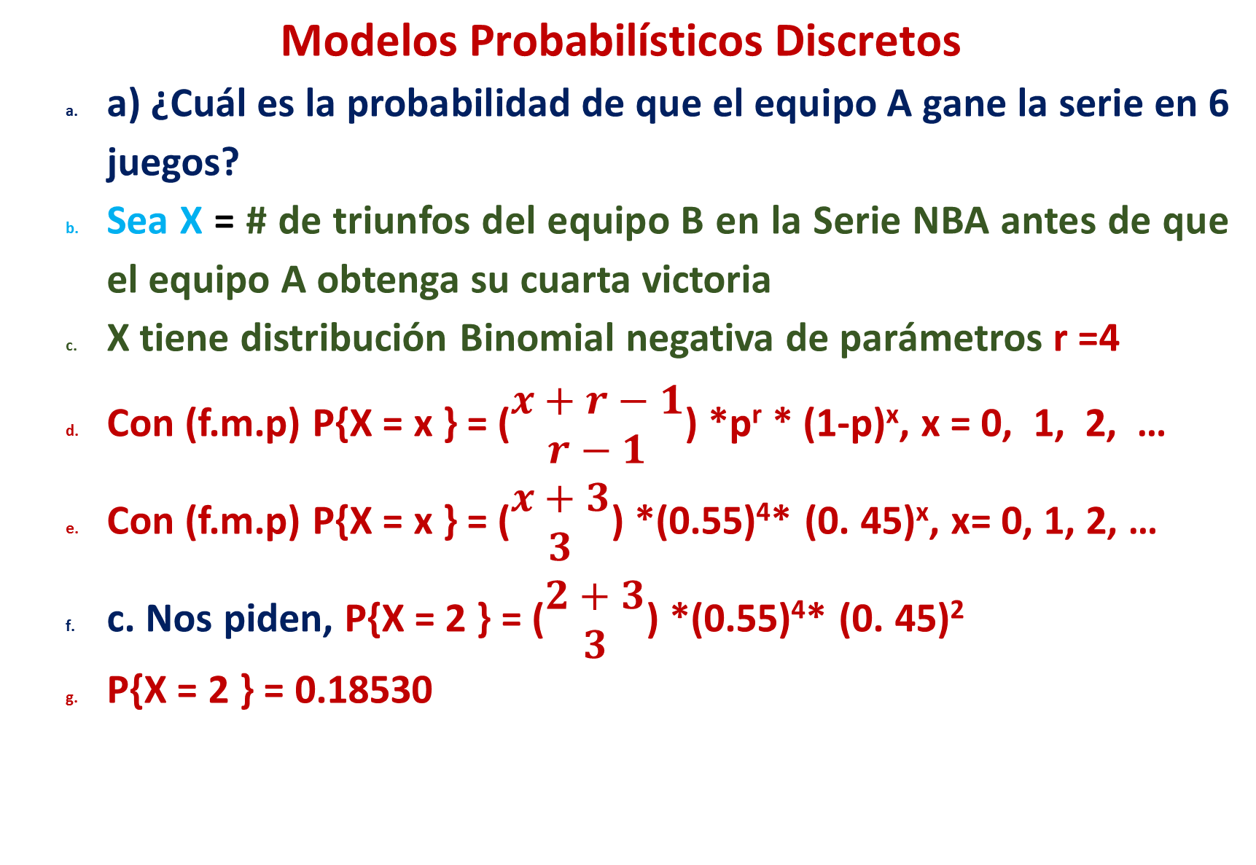
$$\text{Modelos} \text{Probabil}\text{í}\text{sticos} \text{Discretos}$$
a) ¿Cuál es la probabilidad de que el equipo A gane la serie en 6 juegos?
Sea X = # de triunfos del equipo B en la Serie NBA antes de que el equipo A obtenga su cuarta victoria
X tiene distribución Binomial negativa de parámetros r =4
Con (f.m.p) P{X = x } = ($\begin{matrix}x+r−1 \\ r−1\end{matrix}$) *p^{r} * (1-p)^{x}, x = 0, 1, 2, …
Con (f.m.p) P{X = x } = ($\begin{matrix}x+3 \\ 3\end{matrix}$) *(0.55)⁴* (0. 45)^{x}, x= 0, 1, 2, …
c. Nos piden, P{X = 2 } = ($\begin{matrix}2+3 \\ 3\end{matrix}$) *(0.55)⁴* (0. 45)²
P{X = 2 } = 0.18530

Slide 42
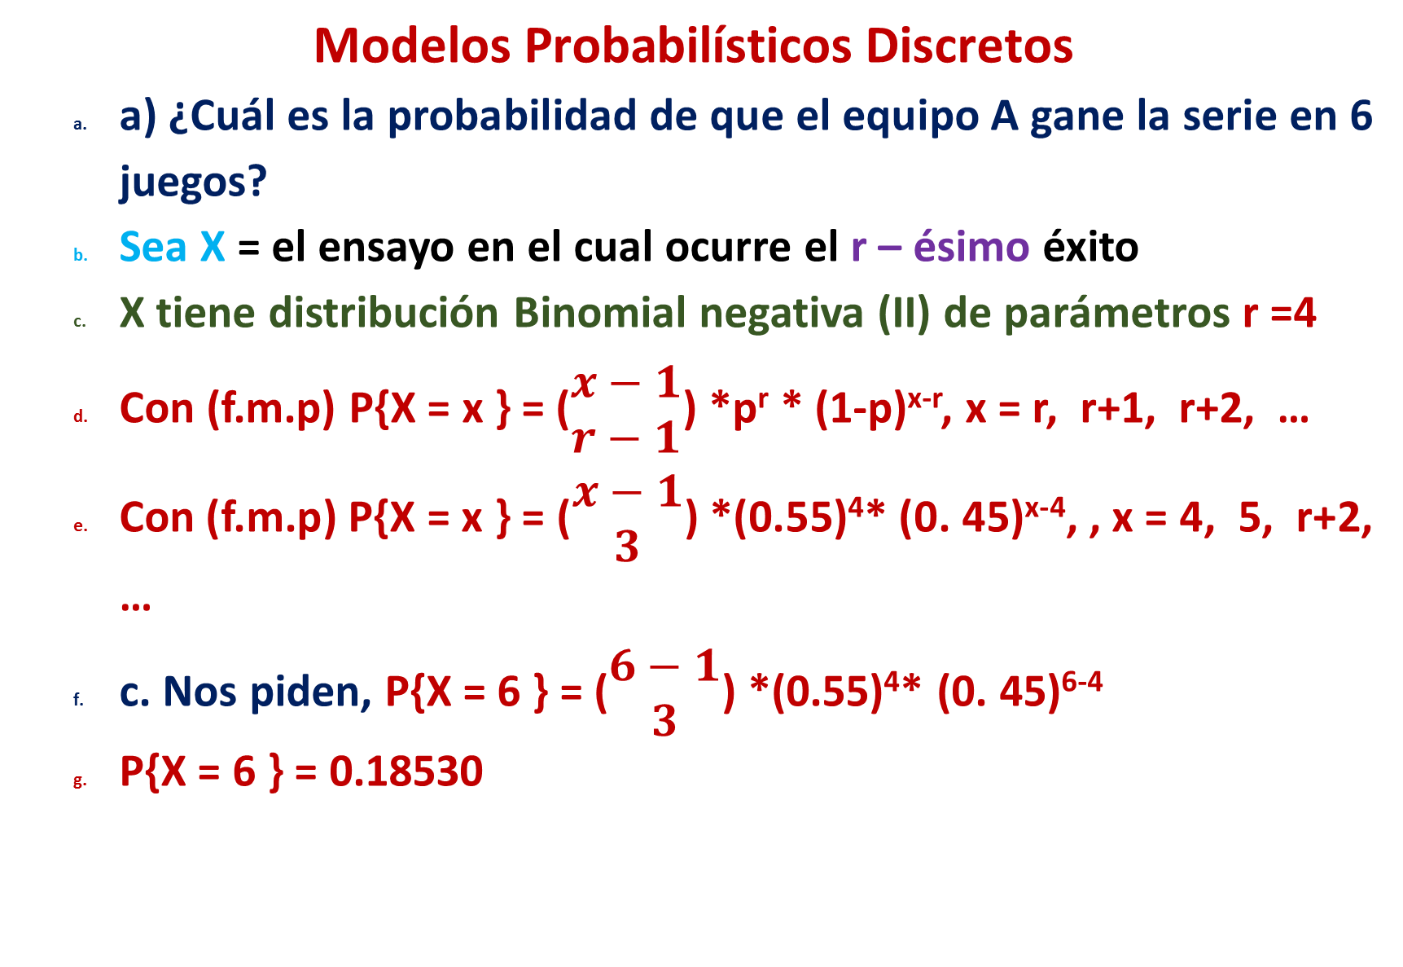
$$\text{Modelos} \text{Probabil}\text{í}\text{sticos} \text{Discretos}$$
a) ¿Cuál es la probabilidad de que el equipo A gane la serie en 6 juegos?
Sea X = el ensayo en el cual ocurre el r – ésimo éxito
X tiene distribución Binomial negativa (II) de parámetros r =4
Con (f.m.p) P{X = x } = ($\begin{matrix}x−1 \\ r−1\end{matrix}$) *p^{r} * (1-p)^{x-r}, x = r, r+1, r+2, …
Con (f.m.p) P{X = x } = ($\begin{matrix}x−1 \\ 3\end{matrix}$) *(0.55)⁴* (0. 45)^{x-4}, , x = 4, 5, r+2, …
c. Nos piden, P{X = 6 } = ($\begin{matrix}6−1 \\ 3\end{matrix}$) *(0.55)⁴* (0. 45)⁶⁻⁴
P{X = 6 } = 0.18530

Slide 43
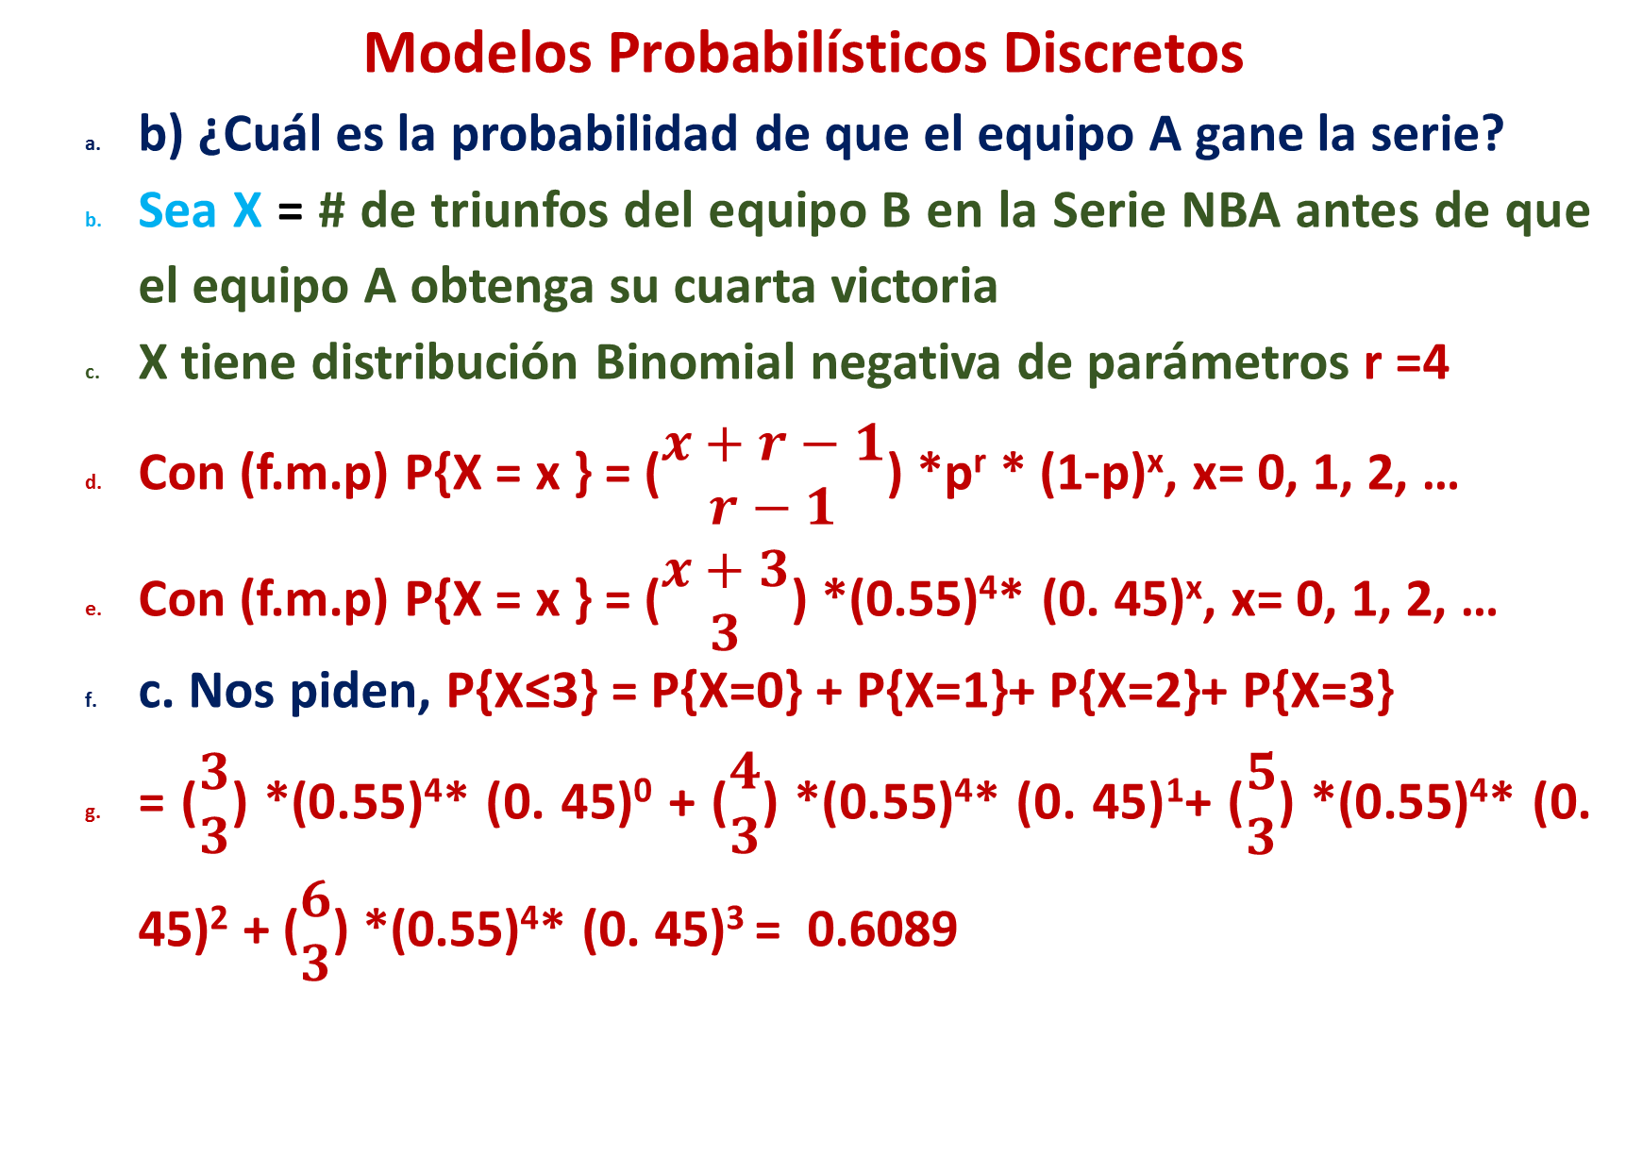
$$\text{Modelos} \text{Probabil}\text{í}\text{sticos} \text{Discretos}$$
b) ¿Cuál es la probabilidad de que el equipo A gane la serie?
Sea X = # de triunfos del equipo B en la Serie NBA antes de que el equipo A obtenga su cuarta victoria
X tiene distribución Binomial negativa de parámetros r =4
Con (f.m.p) P{X = x } = ($\begin{matrix}x+r−1 \\ r−1\end{matrix}$) *p^{r} * (1-p)^{x}, x= 0, 1, 2, …
Con (f.m.p) P{X = x } = ($\begin{matrix}x+3 \\ 3\end{matrix}$) *(0.55)⁴* (0. 45)^{x}, x= 0, 1, 2, …
c. Nos piden, P{X≤3} = P{X=0} + P{X=1}+ P{X=2}+ P{X=3}
= ($\begin{matrix}3 \\ 3\end{matrix}$) *(0.55)⁴* (0. 45)⁰ + ($\begin{matrix}4 \\ 3\end{matrix}$) *(0.55)⁴* (0. 45)¹+ ($\begin{matrix}5 \\ 3\end{matrix}$) *(0.55)⁴* (0. 45)² + ($\begin{matrix}6 \\ 3\end{matrix}$) *(0.55)⁴* (0. 45)³ = 0.6089

Slide 44
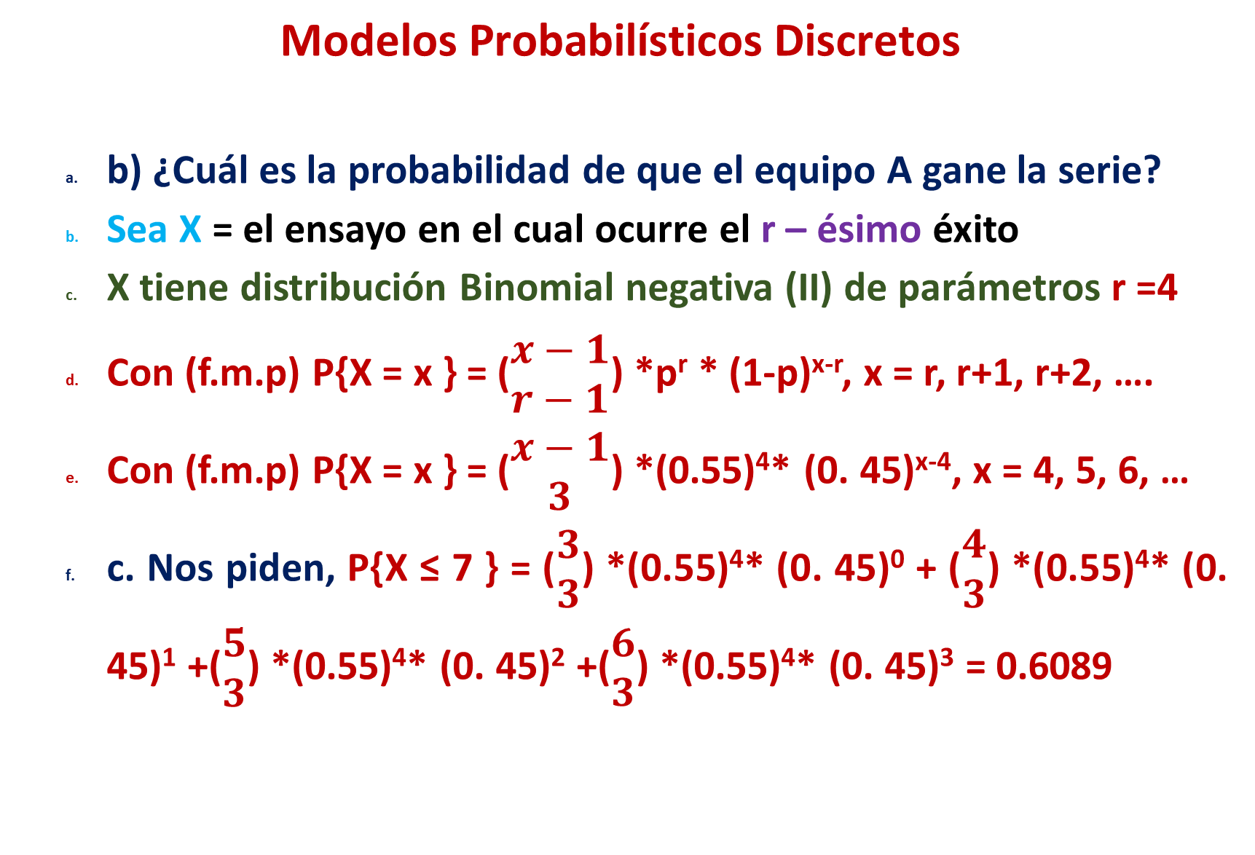
$$\text{Modelos} \text{Probabil}\text{í}\text{sticos} \text{Discretos}$$
b) ¿Cuál es la probabilidad de que el equipo A gane la serie?
Sea X = el ensayo en el cual ocurre el r – ésimo éxito
X tiene distribución Binomial negativa (II) de parámetros r =4
Con (f.m.p) P{X = x } = ($\begin{matrix}x−1 \\ r−1\end{matrix}$) *p^{r} * (1-p)^{x-r}, x = r, r+1, r+2, ….
Con (f.m.p) P{X = x } = ($\begin{matrix}x−1 \\ 3\end{matrix}$) *(0.55)⁴* (0. 45)^{x-4}, x = 4, 5, 6, …
c. Nos piden, P{X ≤ 7 } = ($\begin{matrix}3 \\ 3\end{matrix}$) *(0.55)⁴* (0. 45)⁰ + ($\begin{matrix}4 \\ 3\end{matrix}$) *(0.55)⁴* (0. 45)¹ +($\begin{matrix}5 \\ 3\end{matrix}$) *(0.55)⁴* (0. 45)² +($\begin{matrix}6 \\ 3\end{matrix}$) *(0.55)⁴* (0. 45)³ = 0.6089

Slide 45
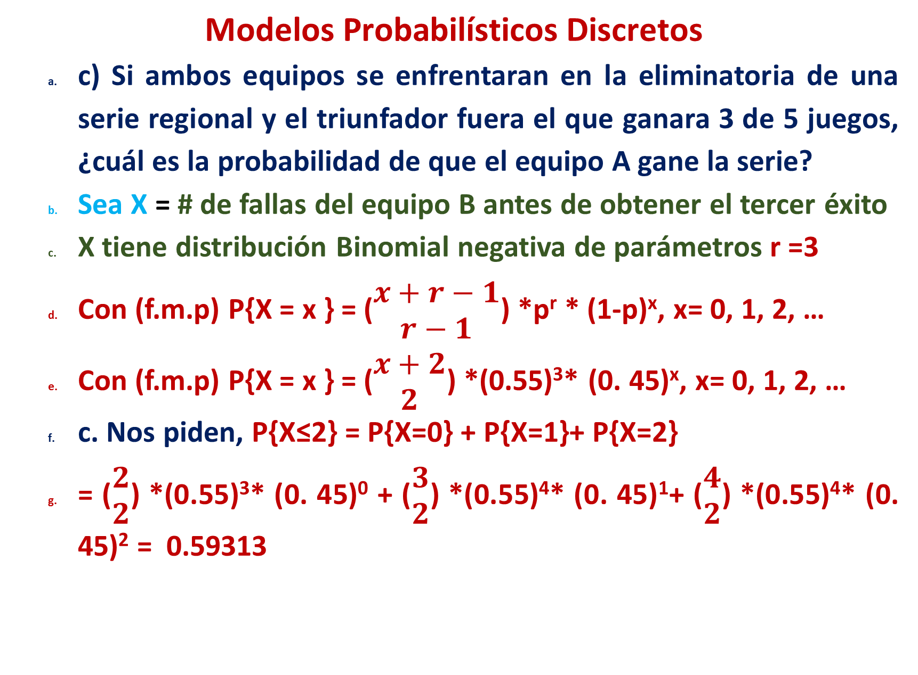
$$\text{Modelos} \text{Probabil}\text{í}\text{sticos} \text{Discretos}$$
c) Si ambos equipos se enfrentaran en la eliminatoria de una serie regional y el triunfador fuera el que ganara 3 de 5 juegos, ¿cuál es la probabilidad de que el equipo A gane la serie?
Sea X = # de fallas del equipo B antes de obtener el tercer éxito
X tiene distribución Binomial negativa de parámetros r =3
Con (f.m.p) P{X = x } = ($\begin{matrix}x+r−1 \\ r−1\end{matrix}$) *p^{r} * (1-p)^{x}, x= 0, 1, 2, …
Con (f.m.p) P{X = x } = ($\begin{matrix}x+2 \\ 2\end{matrix}$) *(0.55)³* (0. 45)^{x}, x= 0, 1, 2, …
c. Nos piden, P{X≤2} = P{X=0} + P{X=1}+ P{X=2}
= ($\begin{matrix}2 \\ 2\end{matrix}$) *(0.55)³* (0. 45)⁰ + ($\begin{matrix}3 \\ 2\end{matrix}$) *(0.55)⁴* (0. 45)¹+ ($\begin{matrix}4 \\ 2\end{matrix}$) *(0.55)⁴* (0. 45)² = 0.59313

Slide 46
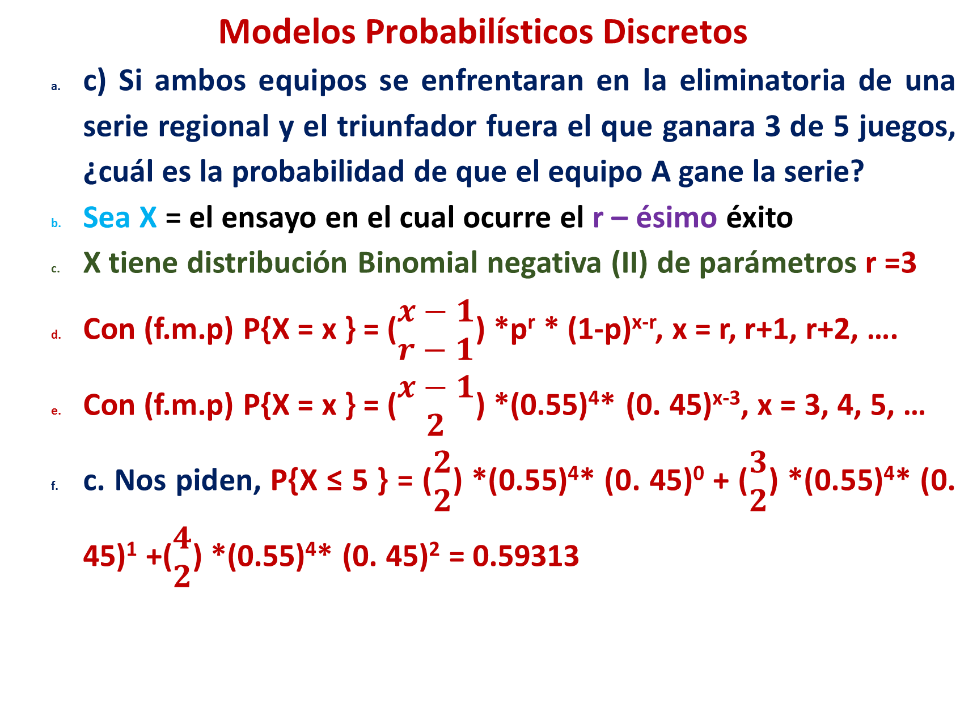
$$\text{Modelos} \text{Probabil}\text{í}\text{sticos} \text{Discretos}$$
c) Si ambos equipos se enfrentaran en la eliminatoria de una serie regional y el triunfador fuera el que ganara 3 de 5 juegos, ¿cuál es la probabilidad de que el equipo A gane la serie?
Sea X = el ensayo en el cual ocurre el r – ésimo éxito
X tiene distribución Binomial negativa (II) de parámetros r =3
Con (f.m.p) P{X = x } = ($\begin{matrix}x−1 \\ r−1\end{matrix}$) *p^{r} * (1-p)^{x-r}, x = r, r+1, r+2, ….
Con (f.m.p) P{X = x } = ($\begin{matrix}x−1 \\ 2\end{matrix}$) *(0.55)⁴* (0. 45)^{x-3}, x = 3, 4, 5, …
c. Nos piden, P{X ≤ 5 } = ($\begin{matrix}2 \\ 2\end{matrix}$) *(0.55)⁴* (0. 45)⁰ + ($\begin{matrix}3 \\ 2\end{matrix}$) *(0.55)⁴* (0. 45)¹ +($\begin{matrix}4 \\ 2\end{matrix}$) *(0.55)⁴* (0. 45)² = 0.59313

Slide 47
Modelos Probabilísticos Discretos
Ejercicio 13. En una determinada especie animal, en cada parto hay igual probabilidad de macho que de hembra (un sólo descendiente por parto). Cuando de una pareja nace una hembra, esta no tiene más descendencia. El mayor número de partos posibles es 4 y el menor es 1. Se quiere estudiar la variable aleatoria X = Nº de descendientes varones de la pareja. a) Construir el espacio muestral correspondiente y determinar las probabilidades de los sucesos elementales. b) Obtener y dibujar la función de probabilidad de la v. a. X. c) Idem con la función de distribución. d) Calcular E[X], V(X). e) Calcular P(X>0), P(0 < X < 3) y P(X >1).

Slide 48
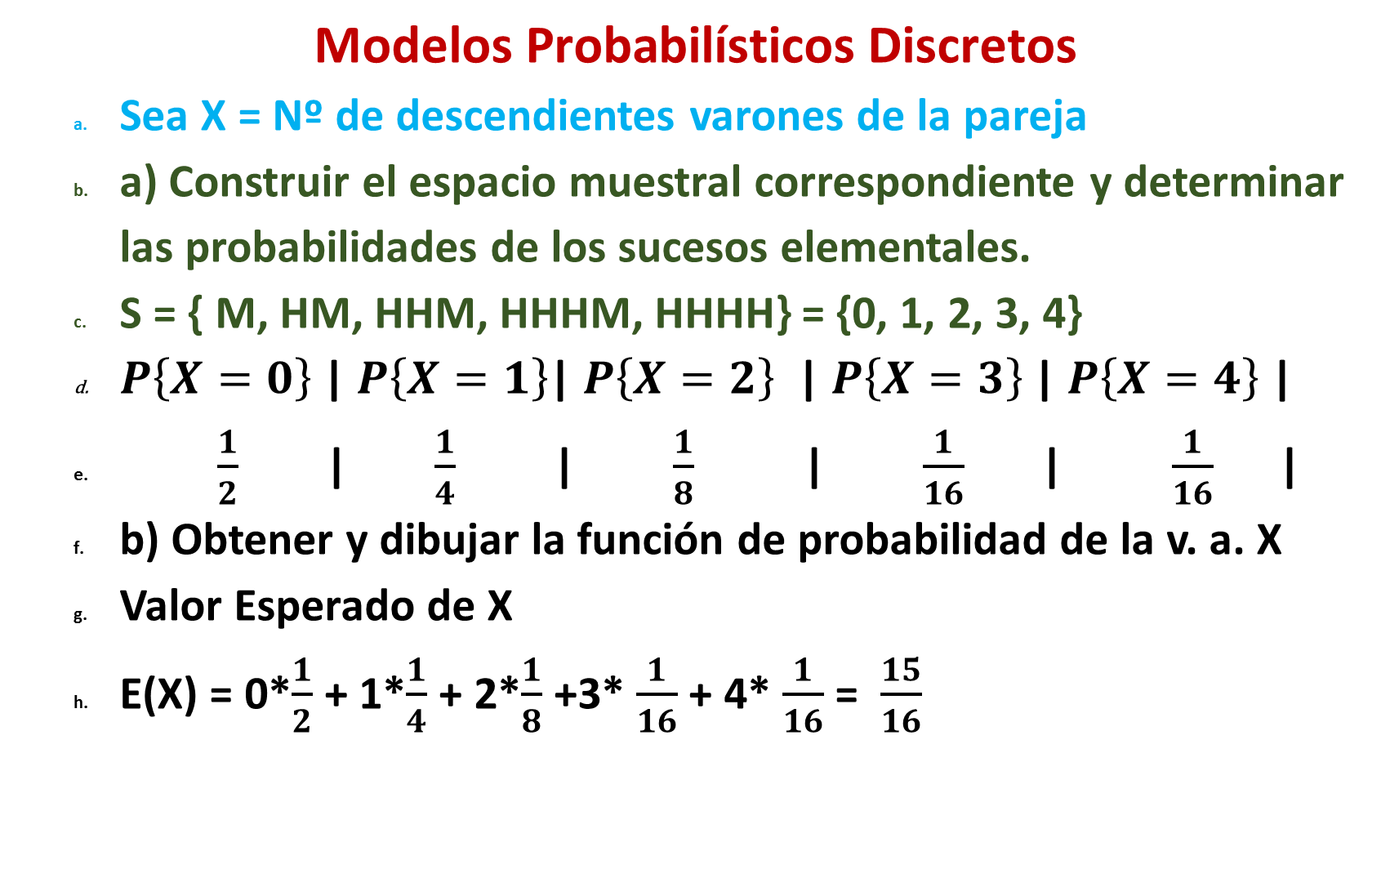
$$\text{Modelos} \text{Probabil}\text{í}\text{sticos} \text{Discretos}$$
Sea X = Nº de descendientes varones de la pareja
a) Construir el espacio muestral correspondiente y determinar las probabilidades de los sucesos elementales.
S = { M, HM, HHM, HHHM, HHHH} = {0, 1, 2, 3, 4}
$P\left\{X=0\right\}$ | $P\left\{X=1\right\}$| $P\left\{X=2\right\}$ |$P\left\{X=3\right\}$ | $P\left\{X=4\right\}$ |
$\frac{1}{2}$ | $\frac{1}{4}$ | $\frac{1}{8}$ | $\frac{1}{16}$ | $\frac{1}{16}$ |
b) Obtener y dibujar la función de probabilidad de la v. a. X
Valor Esperado de X
E(X) = 0*$\frac{1}{2}$ + 1*$\frac{1}{4}$ + 2*$\frac{1}{8}$ +3* $\frac{1}{16}$ + 4* $\frac{1}{16}$ = $\frac{15}{16}$

Slide 49
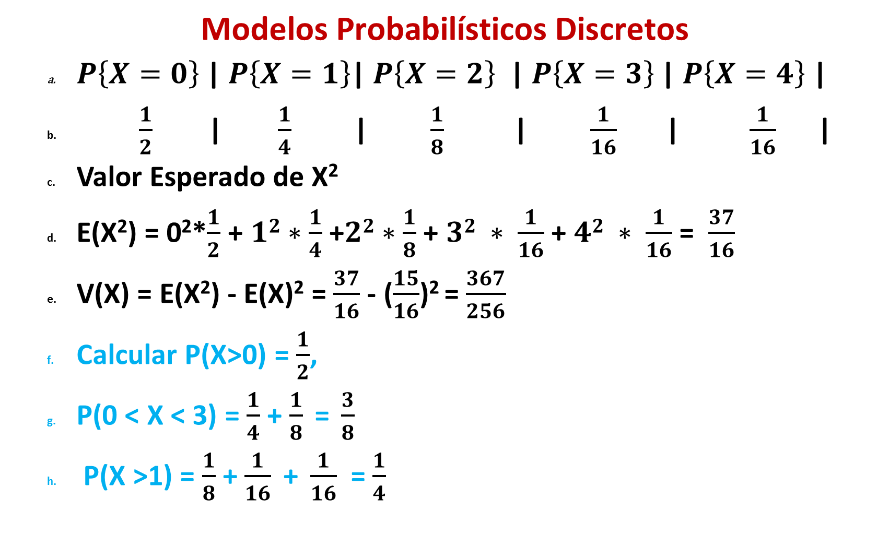
$$\text{Modelos} \text{Probabil}\text{í}\text{sticos} \text{Discretos}$$
$P\left\{X=0\right\}$ | $P\left\{X=1\right\}$| $P\left\{X=2\right\}$ |$P\left\{X=3\right\}$ | $P\left\{X=4\right\}$ |
$\frac{1}{2}$ | $\frac{1}{4}$ | $\frac{1}{8}$ | $\frac{1}{16}$ | $\frac{1}{16}$ |
Valor Esperado de X²
E(X²) = 0²*$\frac{1}{2}$ + $12∗\frac{1}{4}$ +$22∗\frac{1}{8}$ + $32 ∗ \frac{1}{16}$ + $42 ∗ \frac{1}{16}$ = $\frac{37}{16}$
V(X) = E(X²) - E(X)² = $\frac{37}{16}$ - ($\frac{15}{16}$)² = $\frac{367}{256}$
Calcular P(X>0) = $\frac{1}{2}$,
P(0 < X < 3) = $\frac{1}{4}$ + $\frac{1}{8} \text{= }\frac{3}{8}$
P(X >1) = $\frac{1}{8}$ + $\frac{1}{16} \text{+} \frac{1}{16}$ = $\frac{1}{4}$

Slide 50
